Slide 1
Praxisanleitung Grundlagen
Nora Wehrstedt, M.S.M
Leitung Weiterbildung FLP
Leitung berufspädagogische Qualifikation zur/m Praxisanleiter/in

Slide 2
Agenda
1
Begriffsbestimmung
2
Lernorte
3
Rahmenbedingungen
4
Kommunikation
5
Handlungskompetenz
6
Kompetenzen & Kompetenzentwicklung
6
Berufsspezifische Kompetenzen

Slide 3

Begriffsbestimmung
"Dieses Foto" von Unbekannter Autor ist lizenziert gemäß CC BY
"Dieses Foto" von Unbekannter Autor ist lizenziert gemäß CC BY-SA-NC

Slide 4

ABC-Quiz – Begriffsbestimmungen
Bitte bearbeite das ABC-Quiz
Suche dazu zu jedem Buchstaben einen Begriff, den Du mit Praxisanleitung verbindest.
Du hast für die Bearbeitung 15 Minuten Zeit.
Bitte tausche Dich danach 5 Minuten mit Deinem/Deiner Sitznachbar/in aus.
Die Besprechung der Ergebnisse erfolgt im Plenum.

Slide 5
Begriffsbestimmung
Praxisanleitung
Praxisbegleitung
Praxisanleiter:in
Methodik
Didaktik
Lernorte

Slide 6
Begriffsbestimmung
- Praxisanleiter:in
Ansprech-partner:in
Vertrauens-person
Praxis-anleiter:in
Berater:in
Berufsgruppenangehörige:r, die/der Auszubildende, Studierende oder neue Mitarbeitende einarbeitet und/oder in berufsgruppenspezifischen oder übergreifenden Tätigkeiten anleitet.
Berufspädagogische Zusatzqualifikation zum/zur Praxisanleiter:in
Vgl. Denzel, S. (2019), S. 14 f.

Slide 7
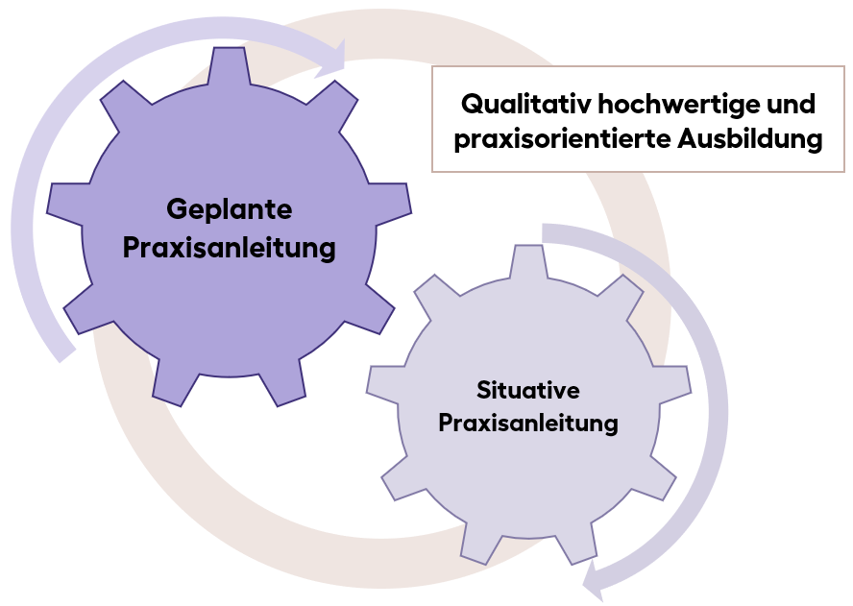
Begriffsbestimmung – Praxisanleitung
Verzahnung der geplanten und situativen Praxisanleitung
Geplante Praxisanleitung:
Langfristig, im Dienstplan geplant
Durchführung sowie Dokumentation
Gespräche mit Lernenden
Geplante Inhalte
Situative Praxisanleitung:
Situatives Angebot im praktischen Alltag
Lernstand des Auszubildenden ist Basis
Individuelle Inhalte
Eigene Darstellung in Anlehnung an Klein, Z./Peters, M./Garcia González, D./Dauer, B. (2021), S. 15

Slide 8
Geplante vs. situative Anleitung
 | Geplante Anleitung | Situative Anleitung
Inhalt | Durchdachte Planung als Basis Einschätzung des individuellen Lernstandes und Unterstützungsbedarfs des Lernenden Einschätzung der Ressourcen und Probleme des Lernenden Diese Bewertung ist Grundlage für Umsetzung der praktischen Anleitung sowie Lernberatung Gestaltung von Methodik und Didaktik darauf aufbauend Individuell angepasste Lern- und Arbeitsaufgaben | Individueller Lernstand ebenfalls die Grundlage zur Gestaltung der Anleitung Beobachtung von Pflegetätigkeiten durch Lernenden Erklärung der Tätigkeiten durch Anleiter:in Schaffen einer lernförderlichen Umgebung, indem Fragen zugelassen und beantwortet werden Förderung der selbstständigen Übernahme von Aufgaben Aufgabenübertragung (unter Beaufsichtigung) schrittweise entsprechend der individuellen Fähig- und Fertigkeiten
Aufgaben der Praxisanleitenden | Geben von individuellem Feedback Unterstützung der Auszubildenden bei Bewältigung von Lern- und Arbeitsaufgaben
Vgl. Klein, Z./Peters, M./Garcia González, D./Dauer, B. (2021), S. 13; S. 17

Slide 9
Begriffsbestimmung – Praxisanleitung vs. Praxisbegleitung
Praxisanleitung
Praxisbegleitung
Unterschiedliche Formen der Anleitung von Lernenden
Geplante, prozesshafte Aktivität, der Lernenden im Rahmen der praktischen Einsätze
Basierend auf individuellen Lernzielen, Kompetenzen, dem allgemeinen Ausbildungsziel, beruflichen Handlungskompetenz
Aufgaben:
  Einführung in praktischen Alltag
  Verknüpfung von Theorie & Praxis
  Begleitung individueller Lernerfahrungen
  Vermittlung praktischen Fachwissens
Begleitung der Auszubildenden im Einsatzbereich
Besuch durch Praxisanleitende / Lehrkräfte
Aufgaben:
  Reflexion des Einsatzes
  Beratung und Begleitung der Lernenden
  Klärung des Rollenverständnisses & des Berufsbildes
  Förderung der Persönlichkeitsentwicklung
Vgl. Schewior-Popp, S. (2014), S. 36; Vgl. Denzel, S. (2019), S. 14 f.

Slide 10
Anleitung vs. Begleitung
 | Praxisanleitung | Praxisbegleitung
Definition | Unterschiedliche Formen der Anleitung des Lernenden in Praxis, Schule, SkillsLab Geplante prozesshafte Aktivität, durch die Lernende an Handlungsweisen herangeführt werden | Begleitung des Lernenden während der praktischen Einsätze vor Ort Besuch des Lernenden durch Praxisanleiter:in oder Lehrkraft
Inhalt | Erweiterung der Handlungskompetenz, basierend auf individuellen Lernzielen, Kompetenzen und dem allgemeinen Ausbildungsziel | Begleitung und Beratung der Lernenden während der praktischen Einsätze und exemplarischen Pflegesituationen
Vgl. Schewior-Popp, S. (2014), S. 36; Vgl. Denzel, S. (2019), S. 14 f., Vgl. Klein, Z./Peters, M./Garcia González, D./Dauer, B. (2021), S. 13

Slide 11
Anleitung vs. Begleitung
 | Praxisanleitung | Praxisbegleitung
Aufgaben Praxisanleiter:in | Einführung in das Berufsfeld Verknüpfung von Theorie und Praxis Hilfe zur Entwicklung personen- und prozessorientierter Gestaltung der beruflichen Praxis Begleitung individueller Lernerfahrungen der Lernenden Vermittlung praktischen Fachwissens unter Berücksichtigung theoretischer Inhalte | Reflexion von Praxiserfahrungen und Aufarbeitung von Praxisproblemen im Umgang mit zu pflegenden Menschen Aufarbeitung durch Reflexion von Prozesserfahrungen im Sinne der Praxisziele Klärung des Rollenverständnisses und des Berufsbildes Förderung der Persönlichkeitsentwicklung der Lernenden
Tägliche Aufgaben der Praxisanleitung | Planung von Inhalten und Anforderungen der praktischen Einsätze Kommunikation und Beziehungsaufbau mit den Lernenden Erfüllung des Anspruchs Ratgeber/in und Ansprechpartner/in zu sein Festlegung von Standards für die Begleitung der Lernenden im Praxiseinsatz (z.B. Erst-, Zwischen- und Nachgespräch) Auswertungen von Einzelbetreuungen und Gruppenbegleitung
Vgl. Schewior-Popp, S. (2014), S. 36; Vgl. Denzel, S. (2019), S. 14 f., Vgl. Klein, Z./Peters, M./Garcia González, D./Dauer, B. (2021), S. 13

Slide 12
Begriffsbestimmung – Methodik vs. Didaktik
Didaktik
Methodik
Wissenschaft vom planvollen Lehren & Lernen
Theorie & Praxis der Gestaltung von Unterricht, Anleitung und Beratung
Aktive Steuerung von Lernprozessen
Wissenschaft der Methoden & Verfahren
Teil der Didaktik
Direkte Gestaltung von Unterricht, Anleitung & Beratung
Planmäßig angewandte Verfahren, um Lernziele zu erreichen
Vgl. Denzel, S. (2019), S. 126 f.; Vgl. Denzel, S. (2019), S. 152 f.

Slide 13
Begriffsbestimmung – Methodik vs. Didaktik
Didaktik
Methodik
Lernziele
  Was soll erreicht werden?
Lerninhalte
  Was soll gelernt werden?
Lehrformen
  Wie soll etwas gelernt werden?
Lehrmittel
  Womit soll etwas gelernt werden?
Inhalt, Umfang, Schwerpunkte, …
Hilfsmittel, Anleitungsmodell, Anleitungsform, …
Vgl. Denzel, S. (2019), S. 126 f.; Vgl. Denzel, S. (2019), S. 152 f.

Slide 14
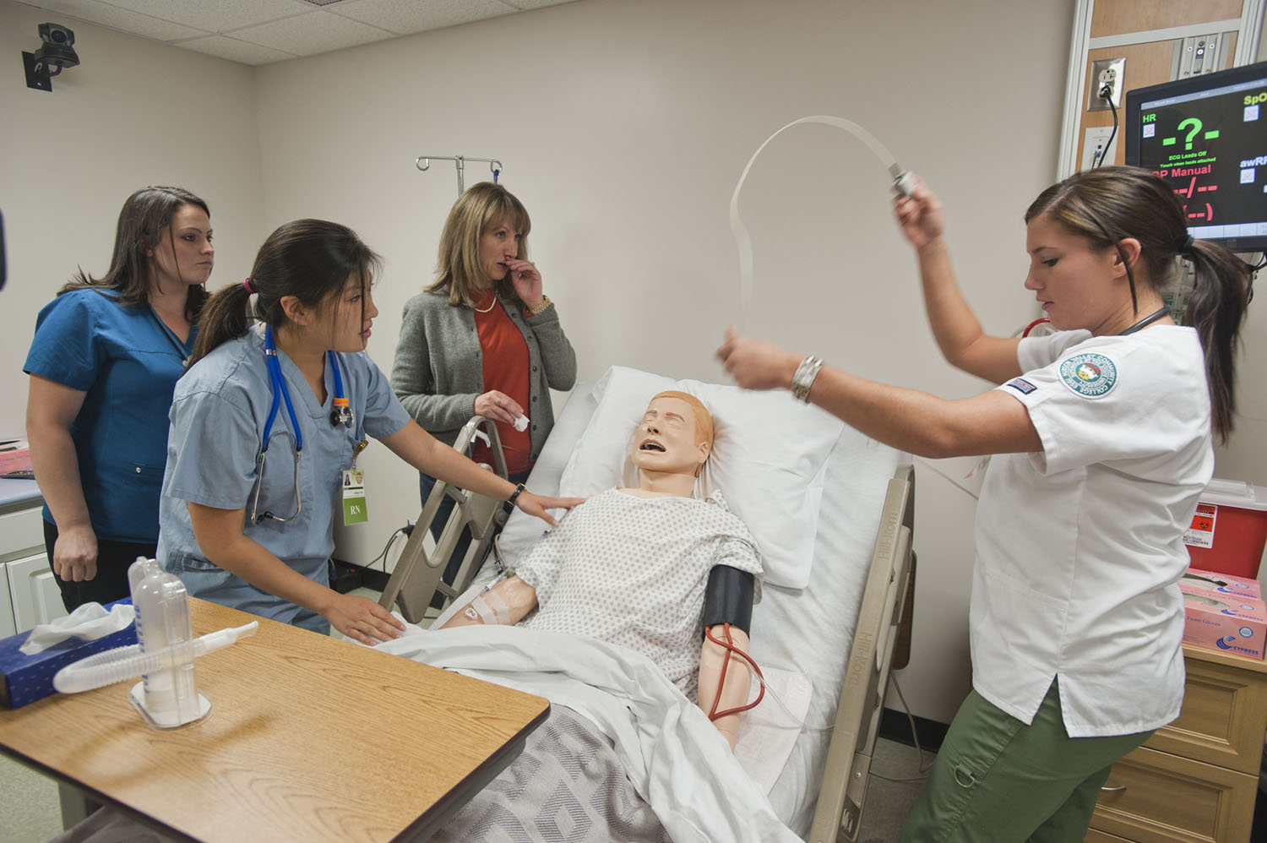
Lernorte
der theoretischen & praktischen Ausbildung
"Dieses Foto" von Unbekannter Autor ist lizenziert gemäß CC BY-SA

Slide 15



Lernorte der Ausbildung
Lernort Schule
Dritter Lernort
Lernort Praxis
Verzahnung der Lernorte der theoretischen & praktischen Ausbildung
Schule:
In diesem Lernort werden theoretische (und praktische) Inhalte durch Lehrkräfte vermittelt
Praxis:
Hierbei handelt es sich um die unterschiedlichen Einsätze in den praktischen Bereichen der Ausbildungsträger/Kooperationspartner
Dritter Lernort:
Wird auch als Skill(s)-Lab bezeichnet
Hier wird theoretisches und praktisches Wissen im geschützten Rahmen vermittelt
Vgl. Denzel, S. (2019), S. 20; Vgl. Schewior-Popp, S. (2014), S. 165 f.

Slide 16
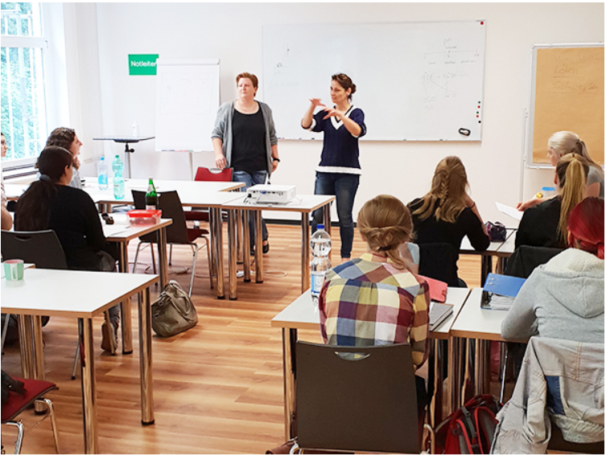
Lernort Schule
Träger der theoretischen Ausbildung
Beteiligung an Erreichung des Ausbildungsziels
Kooperation zwischen Lernort Schule und Lernort Praxis notwendig
Vermittlung von theoretischen und explizitem Wissen
Herausforderungen
Verknüpfung von Theorie und Praxis
Gelingender Theorie-Praxis-Transfer
Beispiel skbs
Bereitstellung von Praxisanleitenden
Bereitstellung des PflegeLabs
OTA Skillslab (klinikum-oberberg.de)https://www.klinikum-oberberg.de/wwwgbz-oberbergde/institut/news/ota-skillslab
Vgl. Denzel, S. (2019), S. 20; Vgl. Schewior-Popp, S. (2014), S. 165 f.

Slide 17
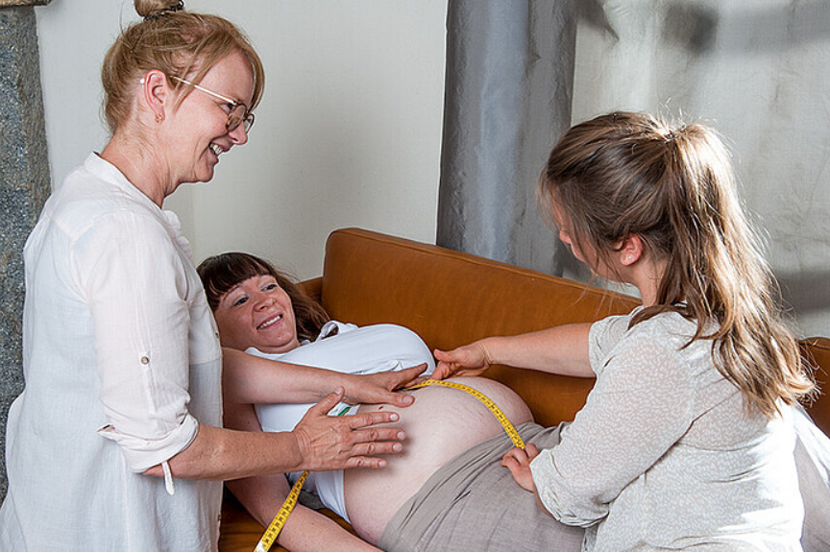
Lernort Praxis
Träger der praktischen Ausbildung
Träger kann bei Pflegeberufen bspw. Krankenhaus oder ambulanter Pflegedienst sein
Beteiligung an Erreichung des Ausbildungsziels
Kooperation zwischen Lernort Schule und Lernort Praxis notwendig
Vermittlung von praktischen und implizitem Wissen
Herausforderungen
Fehlende Reflexion & Struktur in Bezug auf Wissensvermittlung
Arbeitsort ist in der Reinform kein Lernort – primär Versorgung der Patient/innen und Klient/innen statt → Auswirkungen auf Rahmenbedingungen bzgl. des Lernens
https://www.haw-hamburg.de/detail/news/news/show/praxisanleiterinnen-fuer-die-hebammenarbeit/
Vgl. Denzel, S. (2019), S. 20; Vgl. Schewior-Popp, S. (2014), S. 165 f.

Slide 18
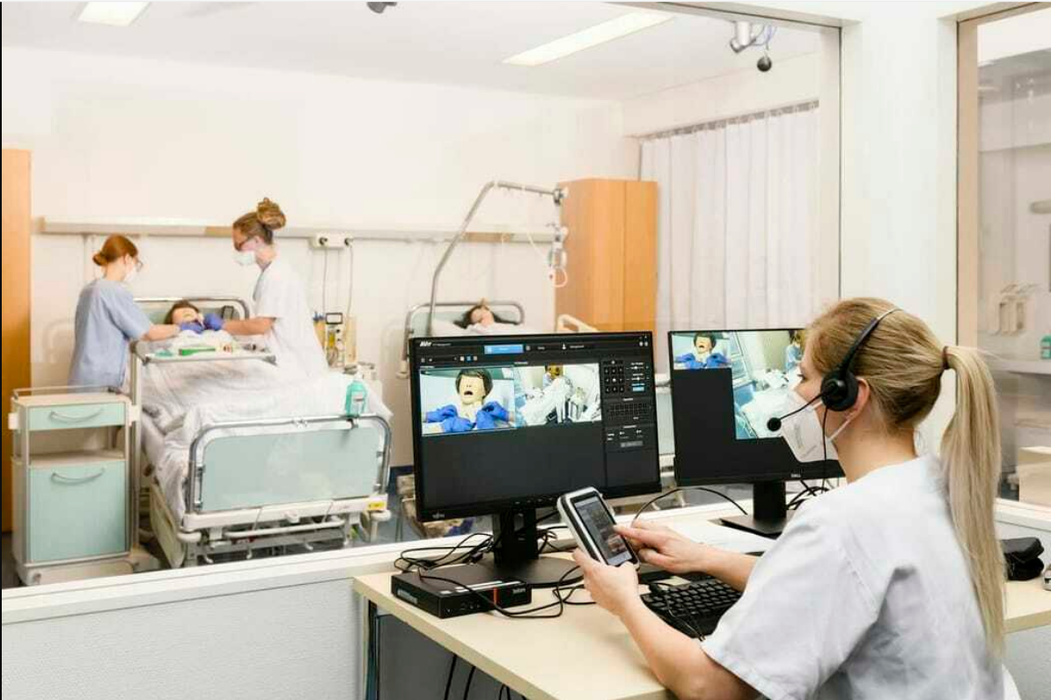
Dritter Lernort – Skill Lab
Dritter Lernort – SkillsLab oder „Skills Laboratory – dt. Fertigkeitenlabore“
Simulation von Situationen aus der Praxis
Sicherer Raum, zur Aneignung komplexer Handlungsabläufe
Chancen
Ergänzung & Verknüpfung der praktischen und theoretischen Ausbildung
Zusammenführung von implizitem und explizitem Wissen
Beitrag dazu, dass Erlerntes verknüpft werden kann
https://www.hcm-magazin.de/skill-lab-rummelsberg-272841/
Vgl. Denzel, S. (2019), S. 20 f.; Interprofessioneller Verband zur Integration und Förderung des Skills-Lab-Konzepts in den Gesundheitsberufen (VIFSG) e.V. (Hrsg.) (2017)

Slide 19
Dritter Lernort – Skill Lab
Aufgaben Praxisanleitung
Die Praxisanleiter:innen
unterstützen die Vernetzung der Lernorte
Ggben Impulse zu „problem- und handlungsorientierter Wissensvermittlung in den schulischen Bereich“
Gehen in der Praxis auf verknüpftes Denken ein
Fördern damit auch situationsangemessenes Handeln
Praxisanleitende bilden die Schnittstelle zwischen den Lernenden und den unterschiedlichen Lernorten.
Durch diese drei Lernorte ist das Aufgabenspektrum der Praxisanleitenden ausgeweitet worden und dadurch auch spannender und die didaktischen Anforderungen sind höher.
https://www.hcm-magazin.de/skill-lab-rummelsberg-272841/
Vgl. Denzel, S. (2019), S. 20 f.; Interprofessioneller Verband zur Integration und Förderung des Skills-Lab-Konzepts in den Gesundheitsberufen (VIFSG) e.V. (Hrsg.) (2017)

Slide 20
Lernorte der Ausbildung
Lernort Schule
Dritter Lernort
Lernort Praxis
Verzahnung der Lernorte der theoretischen & praktischen Ausbildung
Ausgestaltung der Lernorte unterliegt in den verschiedenen Berufsgruppen unterschiedlichen Vorgaben
SkillsLabs haben noch nicht überall Einzug gefunden
Wie hast Du SkillsLabs in Deiner Ausbildung erlebt?
Wie erlebst Du SkillsLabs heute?

Slide 21

Unterschiedliche Berufe in Skill Labs
Pflegefachfrau / Pflegefachmann
Operationstechnische:r Assistent:in
Notfallsanitäter:in
Hebamme / Entbindungspfleger

Slide 22

Rahmenbedingungen
"Dieses Foto" von Unbekannter Autor ist lizenziert gemäß CC BY-NC-ND
"Dieses Foto" von Unbekannter Autor ist lizenziert gemäß CC BY-SA-NC

Slide 23


Arbeitsauftrag – Rahmenbedingungen
Bitte bearbeite Arbeitsblatt 2 „Rahmenbedingungen“.
Du hast für die Ausarbeitung 10 Minuten Zeit.
Bitte tausche Dich danach 5 Minuten mit Deinem/Deiner Sitznachbar/in aus.
Die Besprechung der Ergebnisse erfolgt im Plenum.
"Dieses Foto" von Unbekannter Autor ist lizenziert gemäß CC BY-SA-NC

Slide 24
Rahmenbedingungen
Kenne die Rahmenbedingungen
Ausbildung
Grundlage für jede Anleitung im Spannungsfeld der praktischen Ausbildung
Gesetzliche Vorgaben
Aufgaben / Zuständigkeiten
Organisation
Praktische Ausbildung hat Grenzen, die erkannt werden müssen
Kommunikation
Mamerow, R. (2021), S. 91 ff.

Slide 25
Rahmenbedingungen – Organisation
Welche organisatorischen Strukturen müssen geschaffen werden?
Räumliche Bedingungen, z.B. Arbeitsplatz der Praxisanleiter:in, Raum für Gespräche mit Auszubildenden
Dienstplangestaltung
Wie viele Auszubildende können im Bereich eingesetzt und betreut werden?
Einarbeitungskonzept für jeweiligen Bereich
Zeit für Vorgespräch für gesamten Einsatz
Zeit für Vorgespräch, Durchführung und Nachbereitung / Evaluation der Anleitung
Rechtzeitige Terminierung und Zeit / Raum für Zwischen- und Abschlussgespräch der Auszubildenden
Mamerow, R. (2021), S. 91 ff.

Slide 26
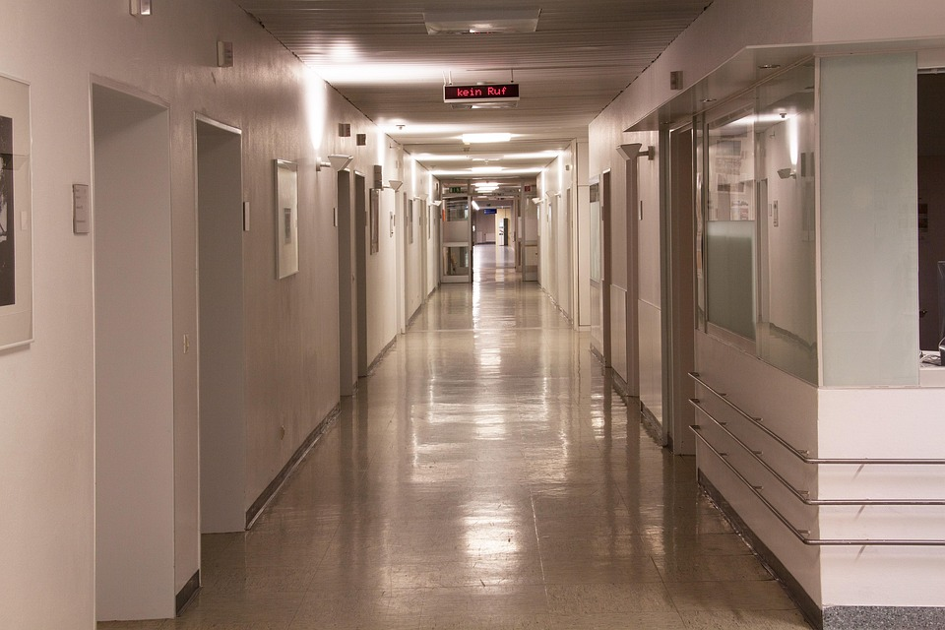
Rahmenbedingungen – Organisation
Welche organisatorischen Strukturen müssen geschaffen werden?
Räumliche Bedingungen, z.B. Arbeitsplatz der Praxisanleiter:in, Raum für Gespräche mit Auszubildenden
Dienstplangestaltung
Wie viele Auszubildende können im Bereich eingesetzt und betreut werden?
Einarbeitungskonzept für jeweiligen Bereich
Zeit für Vorgespräch für gesamten Einsatz
Zeit für Vorgespräch, Durchführung und Nachbereitung / Evaluation der Anleitung
Rechtzeitige Terminierung und Zeit / Raum für Zwischen- und Abschlussgespräch der Auszubildenden
Mamerow, R. (2021), S. 91 ff.

Slide 27

Rahmenbedingungen – Aufgaben / Zuständigkeiten
Wie sind die Aufgaben und Zuständigkeiten der Praxisanleitenden im jeweiligen Bereich verteilt?
Wer führt die Gespräche? Praxisanleitung vor Ort oder Praxisanleitung der Schule(n)?
Welche Aufgaben sind für die Praxisanleitenden noch vorgesehen?
  Aufgaben im Bereich
  z.B. Praxisanleiter:innen Treffen
  Einarbeitung neuer Mitarbeitenden
  Anleitung von Auszubildenden/Studierenden und Teilnehmenden von Weiterbildungen
Mamerow, R. (2021), S. 91 ff.

Slide 28

Rahmenbedingungen – Aufgaben / Zuständigkeiten
Wie sind die Aufgaben und Zuständigkeiten der Praxisanleitenden im jeweiligen Bereich verteilt?
Wer führt die Gespräche? Praxisanleitung vor Ort oder Praxisanleitung der Schule(n)?
Welche Aufgaben sind für die Praxisanleitenden noch vorgesehen?
  Aufgaben im Bereich
  z.B. Praxisanleiter:innen Treffen
  Einarbeitung neuer Mitarbeitenden
  Anleitung von Auszubildenden/Studierenden und Teilnehmenden von Weiterbildungen
"Dieses Foto" von Unbekannter Autor ist lizenziert gemäß CC BY-NC-ND
Mamerow, R. (2021), S. 91 ff.

Slide 29

Rahmenbedingungen – Ausbildung
Wie wird die Praxisanleitung durch die Vorgaben der jeweiligen Ausbildung und des Ausbildungsträgers organisiert? Wie wird die Praxisanleitung durch den Auszubildenden selbst beeinflusst?
Umfang Praxisanleitung für die jeweilige Berufsgruppe
Vorgaben Schule / Hochschule
Schwerpunkt des praktischen Einsatzes
  Lernaufgaben etc.
  Erwartungshorizont
Persönliche Eigenschaften der Auszubildenden
Ausbildungsstand der/des Einzelnen
Mamerow, R. (2021), S. 91 ff.

Slide 30

Rahmenbedingungen – Ausbildung
Wie wird die Praxisanleitung durch die Vorgaben der jeweiligen Ausbildung und des Ausbildungsträgers organisiert?
Wie wird die Praxisanleitung durch den Auszubildenden selbst
beeinflusst?
Umfang Praxisanleitung für die jeweilige Berufsgruppe
Vorgaben Schule / Hochschule
Schwerpunkt des praktischen Einsatzes
  Lernaufgaben etc.
  Erwartungshorizont
Persönliche Eigenschaften der Auszubildenden
Ausbildungsstand der/des Einzelnen
"Dieses Foto" von Unbekannter Autor ist lizenziert gemäß CC BY-NC-ND
Mamerow, R. (2021), S. 91 ff.

Slide 31

Rahmenbedingungen – Gesetzliche Vorgaben
Welche Vorgaben schafft die rechtliche Grundlage?
Umfang Praxisanleitung
Vorgabe für Qualifikation der Praxisanleitung
MuSchG, JuSchG, Arbeitszeitgesetz
Mamerow, R. (2021), S. 91 ff.

Slide 32

Rahmenbedingungen – Gesetzliche Vorgaben
Welche Vorgaben schaffen die rechtliche Grundlage?
Ausbildungs- und Prüfungsverordnungen
Gesetze über die jeweiligen Berufe
Umfang Praxisanleitung
Vorgabe für Qualifikation der Praxisanleitung
MuSchG, JuSchG, Arbeitszeitgesetz, Bundesurlaubsgesetz
Mamerow, R. (2021), S. 91 ff.

Slide 33

Rahmenbedingungen – Kommunikation
Wie sind Strukturen der Kommunikation im Unternehmen und zwischen allen Beteiligten?
Verbindliche Kommunikationsstrukturen
Kontakt und Informationsaustausch zwischen den Beteiligten
Einfache Regeln der Kommunikation kennen und anwenden
Mamerow, R. (2021), S. 91 ff.

Slide 34

Rahmenbedingungen – Kommunikation
Wie sind Strukturen der Kommunikation im Unternehmen und zwischen allen Beteiligten?
Verbindliche Kommunikationsstrukturen
Kontakt und Informationsaustausch zwischen den Beteiligten
Einfache Regeln der Kommunikation kennen und anwenden
"Dieses Foto" von Unbekannter Autor ist lizenziert gemäß CC BY-SA-NC
Mamerow, R. (2021), S. 91 ff.

Slide 35
Rahmenbedingungen mitgestalten
Analyse der Rahmenbedingungen
Mitgestaltung der Rahmenbedingungen
Inhaltliche Strukturierung der Praxisausbildung beeinflussen
Lernangebote schaffen
Anleitungsaufgaben erstellen
Kommunikative Rahmenbedingungen gestalten
Mamerow, R. (2021), S. 92

Slide 36
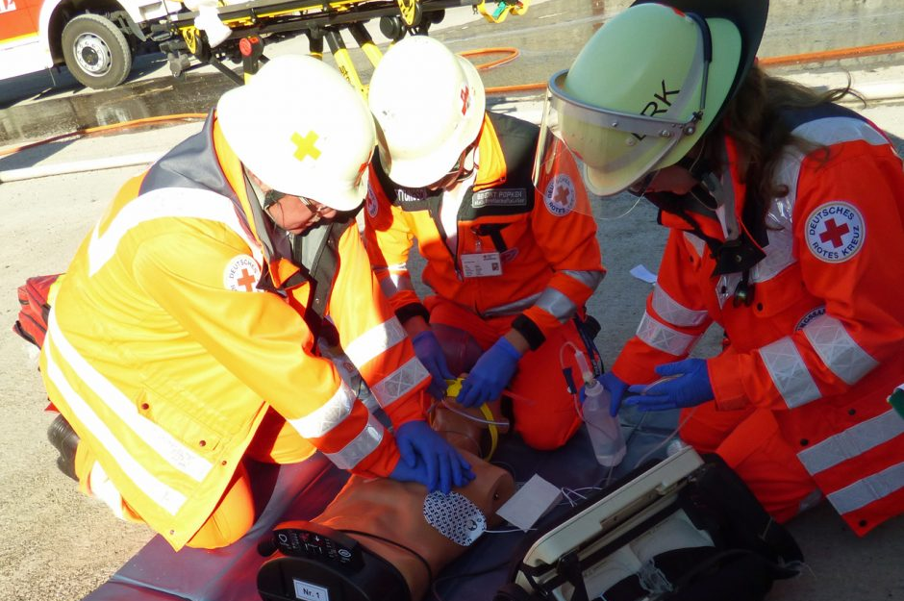
Kommunikation
"Dieses Foto" von Unbekannter Autor ist lizenziert gemäß CC BY-NC-ND

Slide 37

Kommunikation als Praxisanleitende:r
Gespräche & Gesprächsarten als Praxisanleitende:r
Bitte beantworte die Fragen:
Welche Gespräche führst Du wie & wann rund um die Anleitung?
Welche Gespräche führst Du wie & wann mit Auszubildenden / Studierenden / o.ä. im Allgemeinen und rund um die Ausbildung?
Arbeitet zu zweit und sammelt Eure Ergebnisse auf Moderationskarten.
Anleitung blaue/grüne Karten
Auszubildende gelbe/weiße Karten
Ihr habt dazu 15 Minuten Zeit.
Die Ergebnisse werden an der Metaplanwand gesammelt.

Slide 38
Gespräche als Praxisanleitende:r
– Ergebnissicherung
Ergebnissicherung | Gemeinsamer Start WB | April 2026

Slide 39
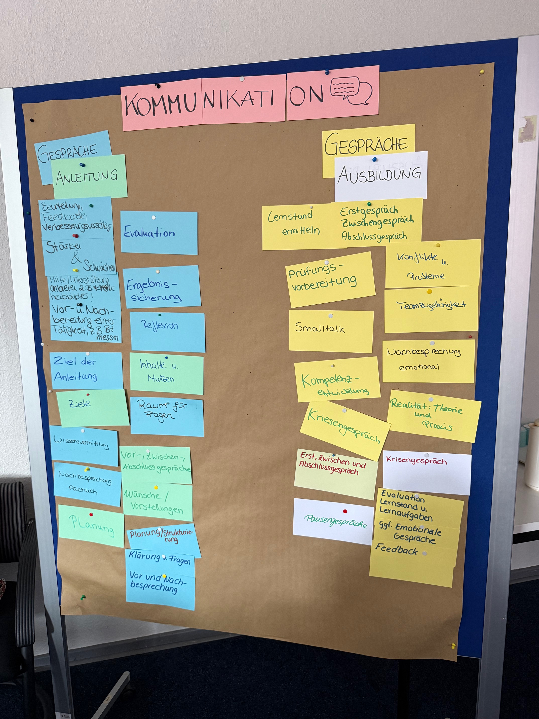
Gespräche als Praxisanleitende:r
– Ergebnissicherung
Ergebnissicherung | PA H25 | September 2025

Slide 40
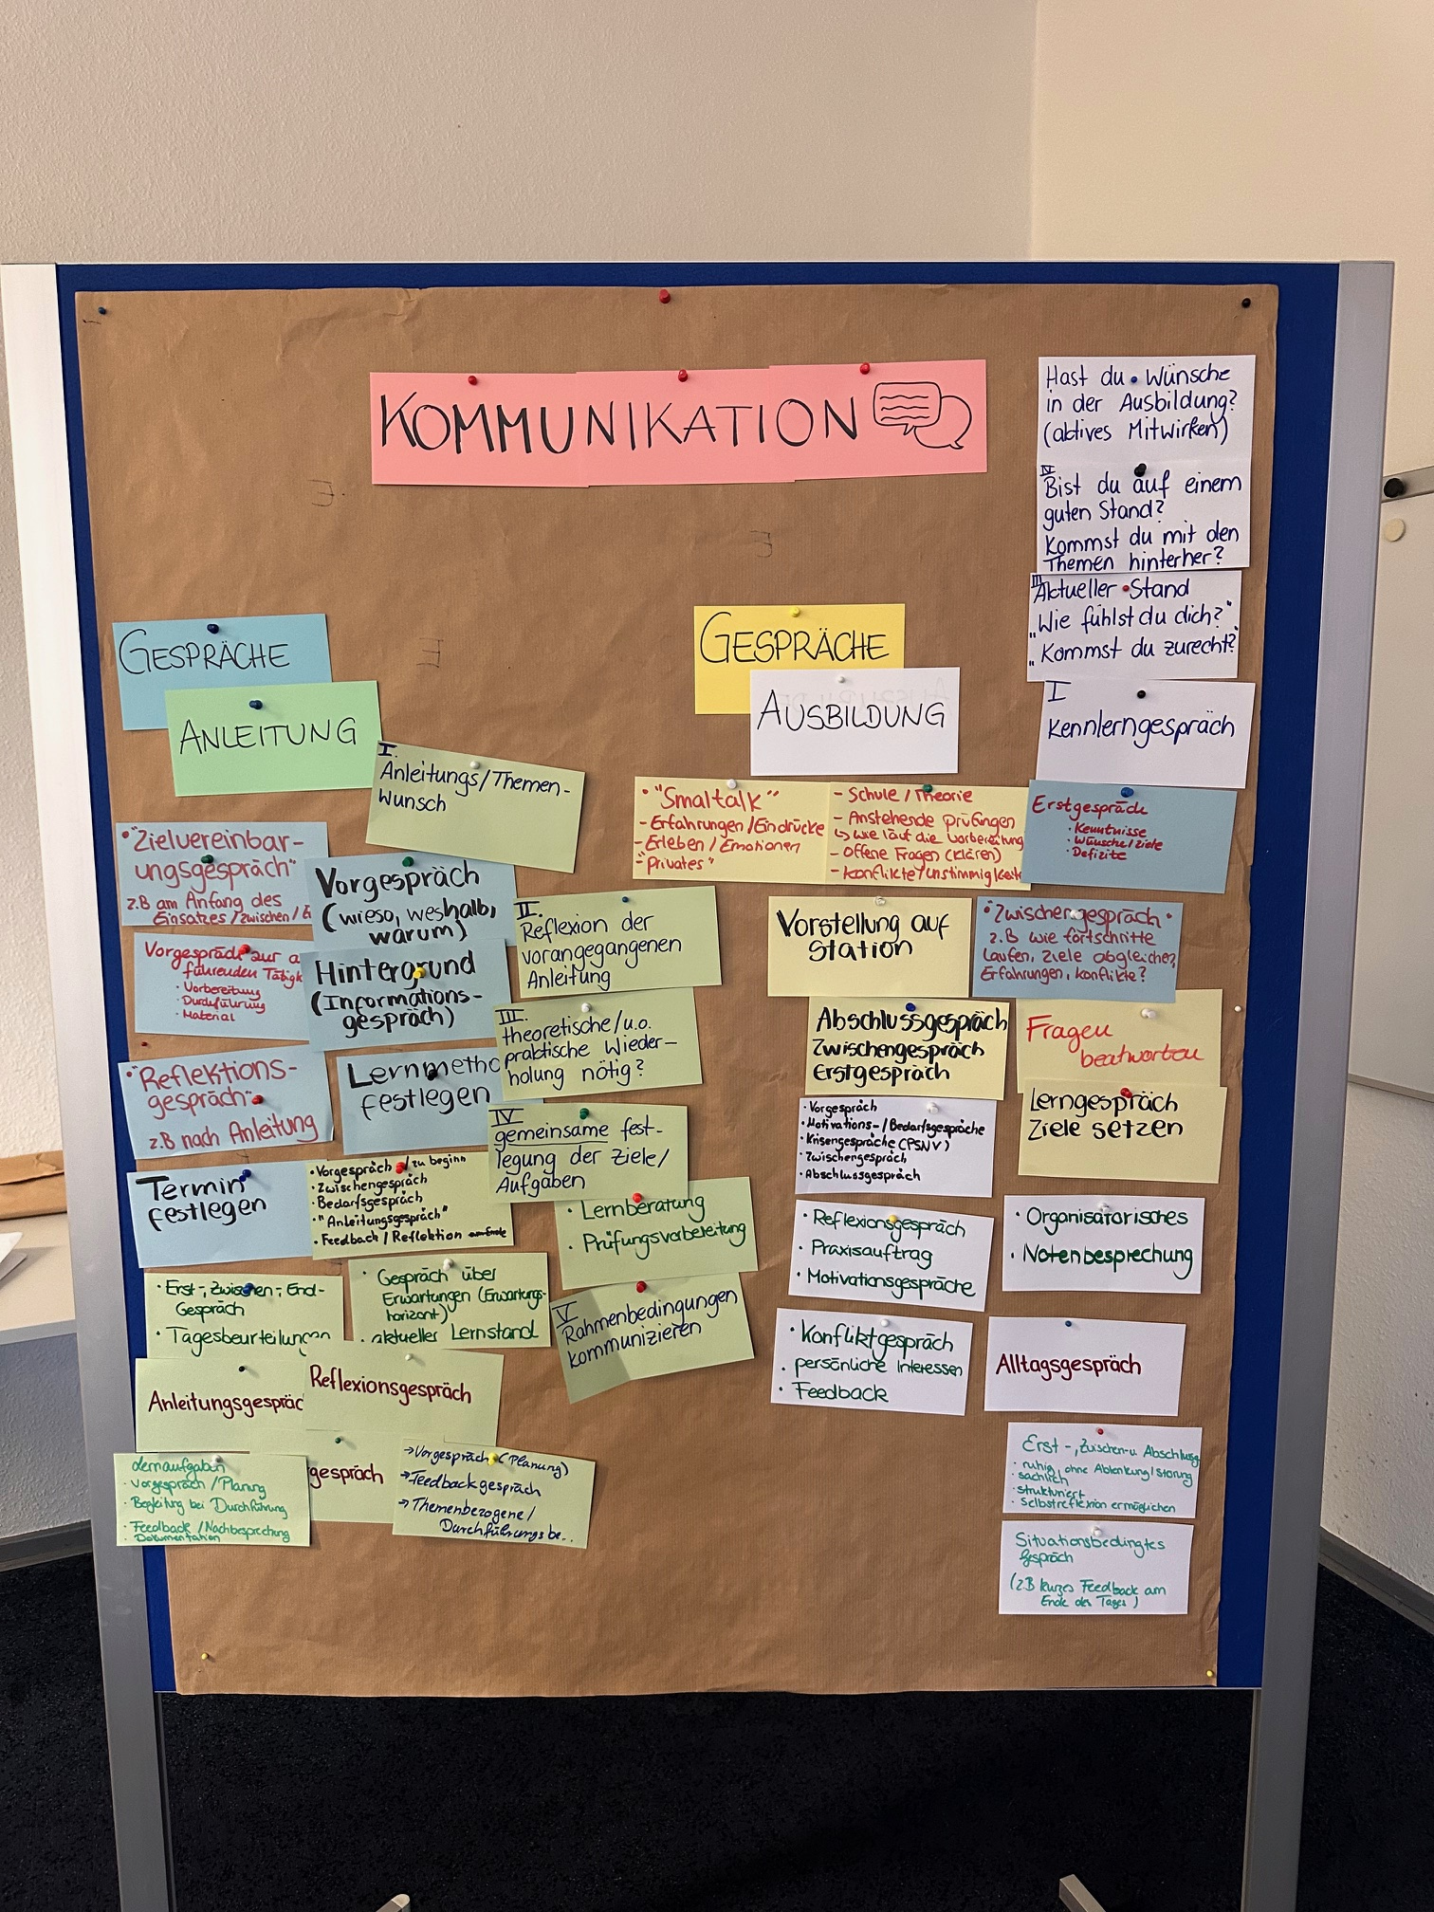
Gespräche als Praxisan- leitende:r – Ergebnissicherung
Ergebnissicherung | PA F25 | Februar 2025

Slide 41
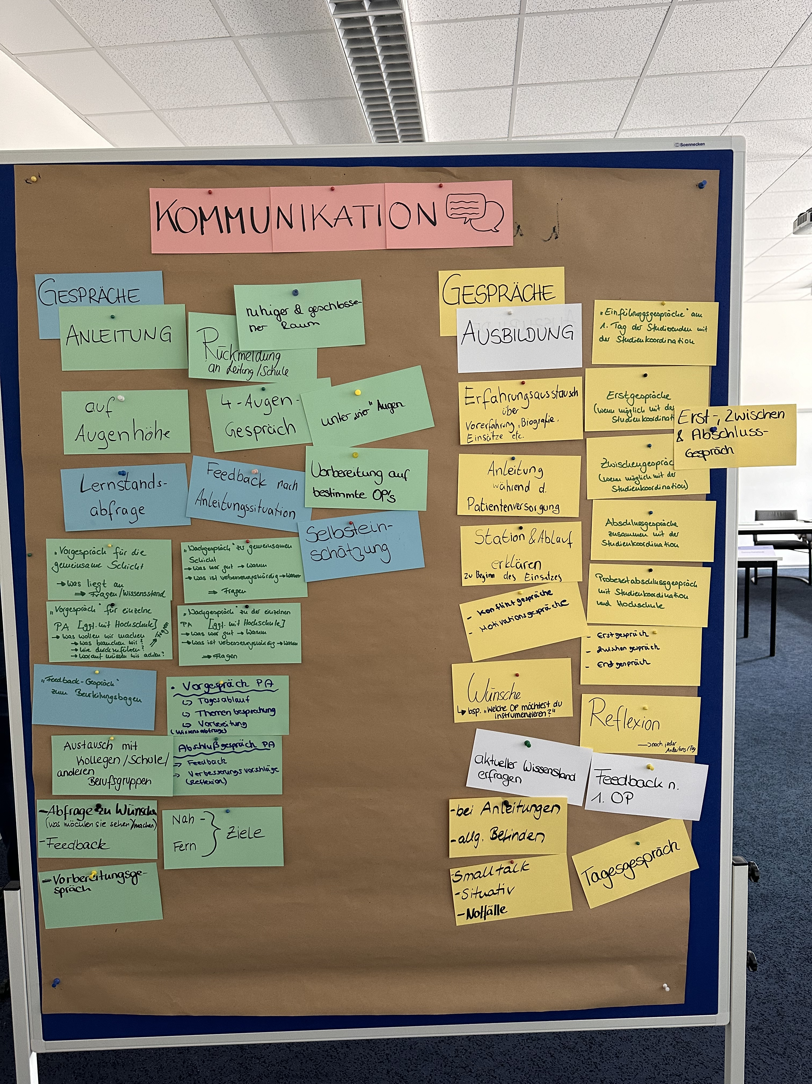
Gespräche als Praxisan- leitende:r – Ergebnissicherung
Ergebnissicherung | PA H24 | 12. Juni 2024

Slide 42
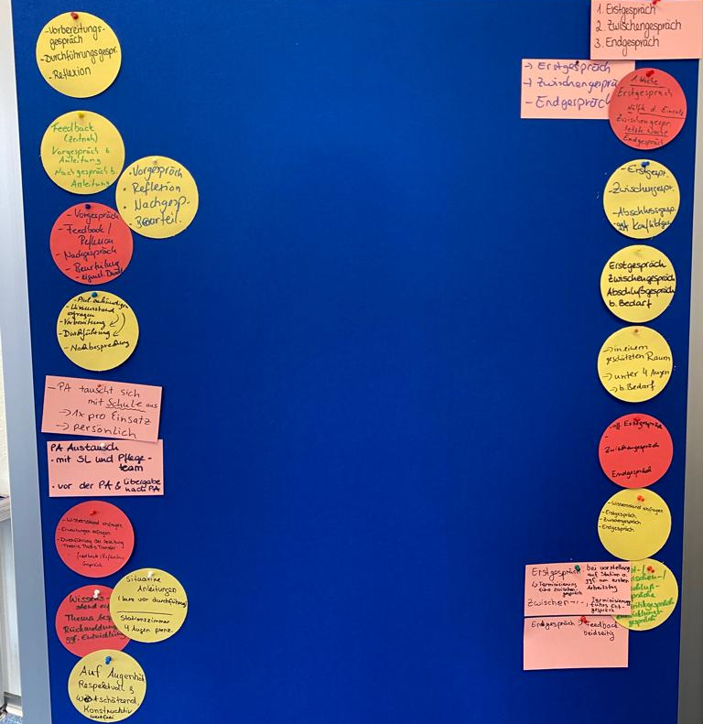
Kommunikation als Praxisanleitende:r
Ergebnis der Gruppe:

Slide 43
Gespräche als Praxisanleitende:r
Kommunikation
Vorgespräch
Feedback
Nachgespräch
Beurteilung
Prüfung
Praktischer Einsatz
Praxisanleitung
Erstgespräch
Zwischengespräch
Abschlussgespräch
Vgl. ArbeitGestalten (Hrsg.) (2021), S. 14 ff.

Slide 44
Gespräche als Praxisanleitende:r
Kommunikation
Vorgespräch
Feedback
Nachgespräch
Beurteilung
Prüfung
Praktischer Einsatz
Praxisanleitung
Erstgespräch
Zwischengespräch
Abschlussgespräch
Vorstellung der Gesprächsleitfäden
Vgl. ArbeitGestalten (Hrsg.) (2021), S. 14 ff.

Slide 45

Kommunikations- modelle
"Dieses Foto" von Unbekannter Autor ist lizenziert gemäß CC BY-SA

Slide 46
Kommunikationsmodelle
Aktives Zuhören
5 Axiome nach Watzlawik
Sender-Empfänger Modell – Shannon / Weaver
…
Kommunikationsquadrat – Schulz von Thun
Johari-Fenster

Slide 47
Kommunikationsmodelle
Kommunikationsmodelle sind die Grundlage
Bitte bearbeitet als Gruppe jeweils ein Kommunikationsmodell.
Ihr habt für die Bearbeitung 45 Minuten Zeit.
Erarbeitet Euch dazu die wichtigsten Informationen und Fakten. Stellt diese Inhalte auf einem Flipchartpapier anschaulich dar. Werdet gerne auch kreativ.
Im Anschluss präsentiert jede Gruppe das Kommunikationsmodell in einem 5 minütigen Vortrag.
Die Gruppe wird ausgelost ☺

Slide 48
Kommunikationsmodelle
Aktives Zuhören
5 Axiome nach Watzlawik
Sender-Empfänger Modell – Shannon / Weaver (Popcorn/Pommes)
Kommunikationsquadrat – Schulz von Thun
Johari-Fenster
(Apfel/Kirsch)
Gruppe 1 / 2 / 3
Gruppe 4 / 5 / 6
Gruppe 7 / 8 / 9
Gruppe 10 / 11 / 12
Gruppe 13 / 14 / 15

Slide 49
Gruppenzusammensetzung
(4-5 Personen pro Gruppe)
Gruppe | Mitglieder
Gruppe 1 (Pizza)
Gruppe 2 (Pizza)
Gruppe 3 (Pizza)
Gruppe 4 (Donut)
Gruppe 5 (Donut)
Gruppe 6 (Donut)
Gruppe 7 (Pommes)
Gruppe 8 (Pommes)
Gruppe 9 (Pommes)
Gruppe 10 (Melone)
Gruppe 11 (Melone)
Gruppe 12 (Melone)
Gruppe 13 (Apfel)
Gruppe 14 (Apfel)
Gruppe 15 (Apfel)

Slide 50
Kommunikationsmodelle
Aktives Zuhören
5 Axiome nach Watzlawik
Sender-Empfänger Modell – Shannon / Weaver (Popcorn/Pommes)
Kommunikationsquadrat – Schulz von Thun
Johari-Fenster
(Apfel/Kirsch)
Peggy, Annika, Michaela, Robin
Bonnie, Chiara, Jennifer, Cecilia
Chahnaz, Sandra, Patrick, Stephanie, Katja
Andrea, Claudia, Jens, Angelina
Adriana, Mandy, Marco, Raffaela, Nicol, May-Lin

Slide 51
Kommunikationsmodelle
Aktives Zuhören
5 Axiome nach Watzlawik
Sender-Empfänger Modell – Shannon / Weaver
Kommunikationsquadrat – Schulz von Thun
Johari-Fenster
Sümeyya, Katharina, Elisa, Lea
Alexa, Patricia, Monique, Denise
Leonie, Annika, Jana, Chantal, Zeliha
Vincent, Kathrin
Eberhard, Ralph

Slide 52
Kommunikationsmodelle
Aktives Zuhören
5 Axiome nach Watzlawik
Sender-Empfänger Modell – Shannon / Weaver
Kommunikationsquadrat – Schulz von Thun
Johari-Fenster
Hanna, Shelby, Marcel, Maria
Franziska, Christoph, Emma, Danmar
Theres, Imke, Jeanette
Sophie, Katrin, Sarah, Marina
Natalia, Anna, Anna-Lena

Slide 53
Kommunikationsmodelle
Ergebnissicherung | gemeinsamer Start WB | April 2026

Slide 54
Kommunikationsmodelle
Ergebnissicherung | gemeinsamer Start WB | April 2026

Slide 55
Kommunikationsmodelle
Ergebnissicherung | gemeinsamer Start WB | April 2026

Slide 56
Kommunikationsmodelle
Ergebnissicherung | gemeinsamer Start WB | April 2026

Slide 57
Kommunikationsmodelle
Ergebnissicherung | gemeinsamer Start WB | April 2026

Slide 58
Kommunikationsmodelle
Ergebnissicherung | gemeinsamer Start WB | April 2026

Slide 59
Kommunikationsmodelle
Ergebnissicherung | gemeinsamer Start WB | April 2026

Slide 60
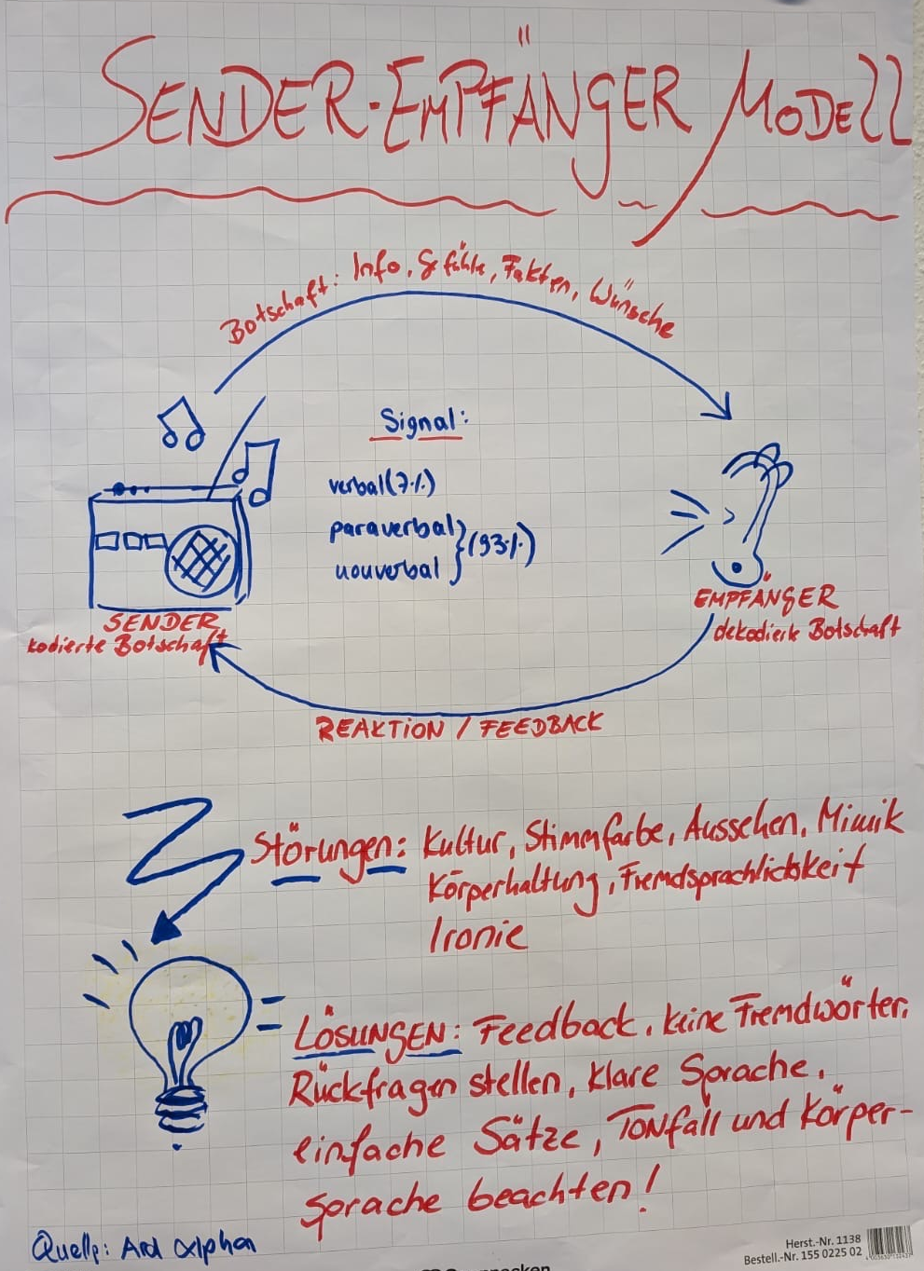
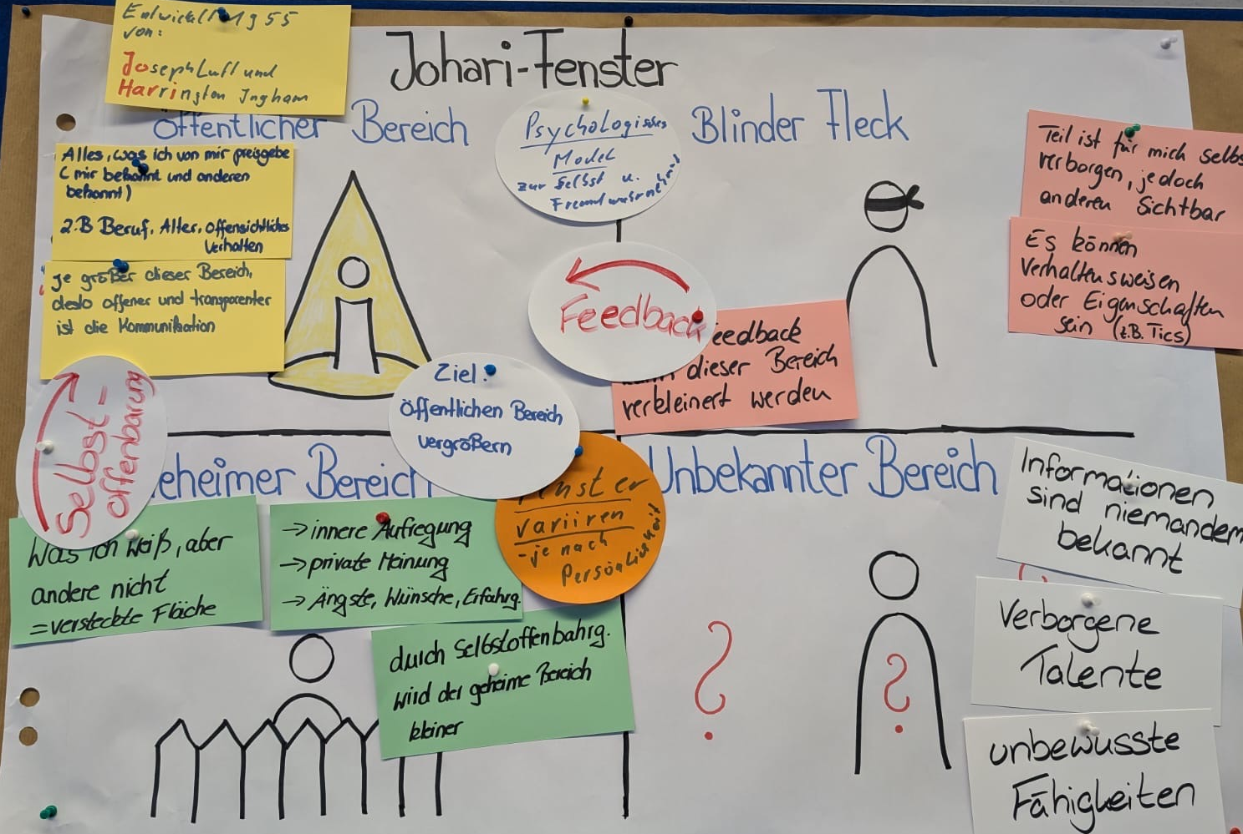
Kommunikationsmodelle
Ergebnissicherung | FLP 26/27 | Januar 2026

Slide 61
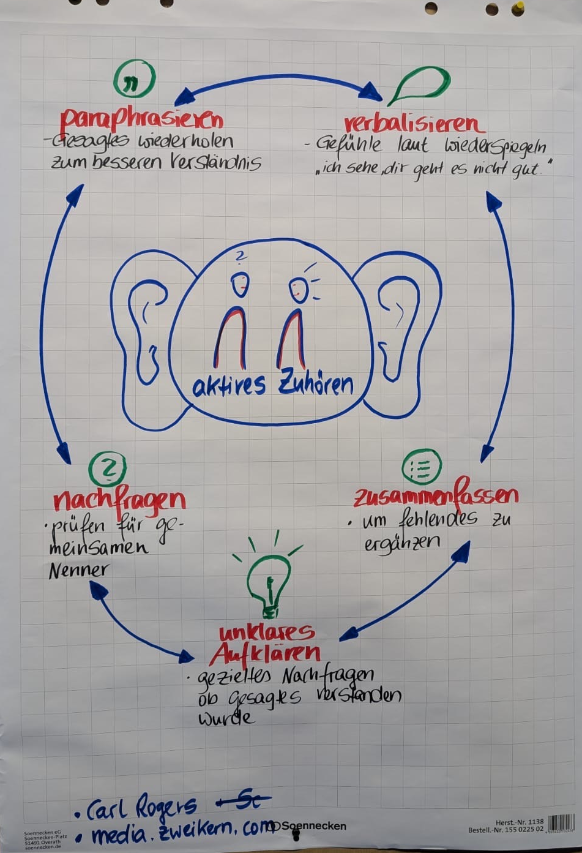
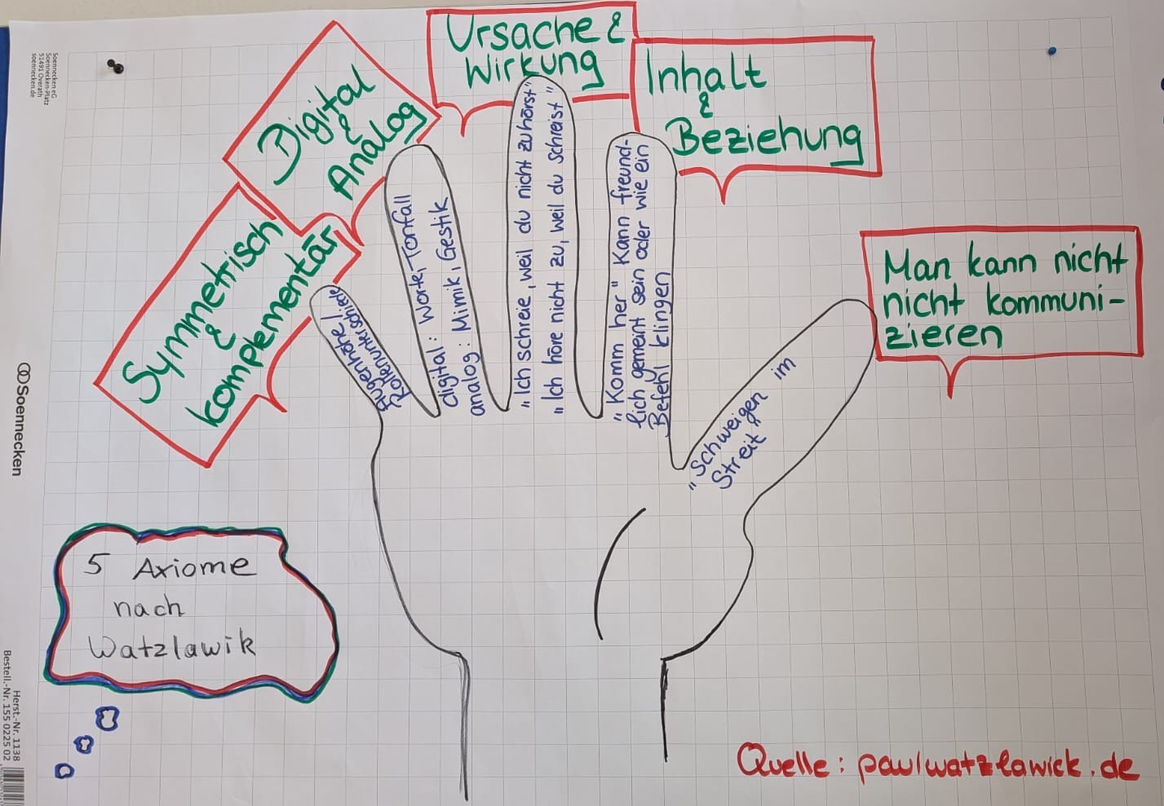
Kommunikationsmodelle
Ergebnissicherung | FLP 26/27 | Januar 2026

Slide 62
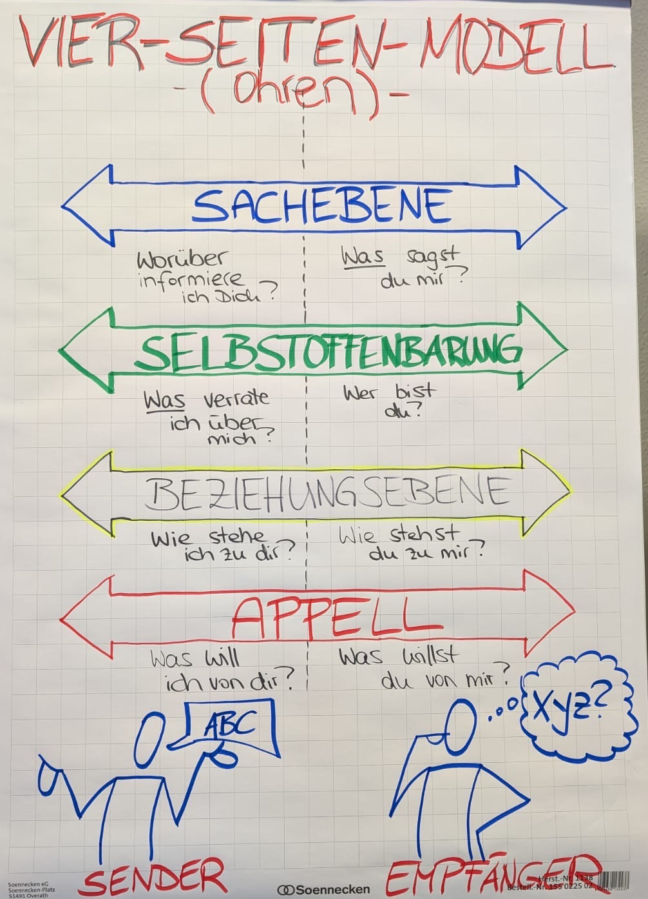
Kommunikationsmodelle
Ergebnissicherung | FLP 26/27 | Januar 2026

Slide 63
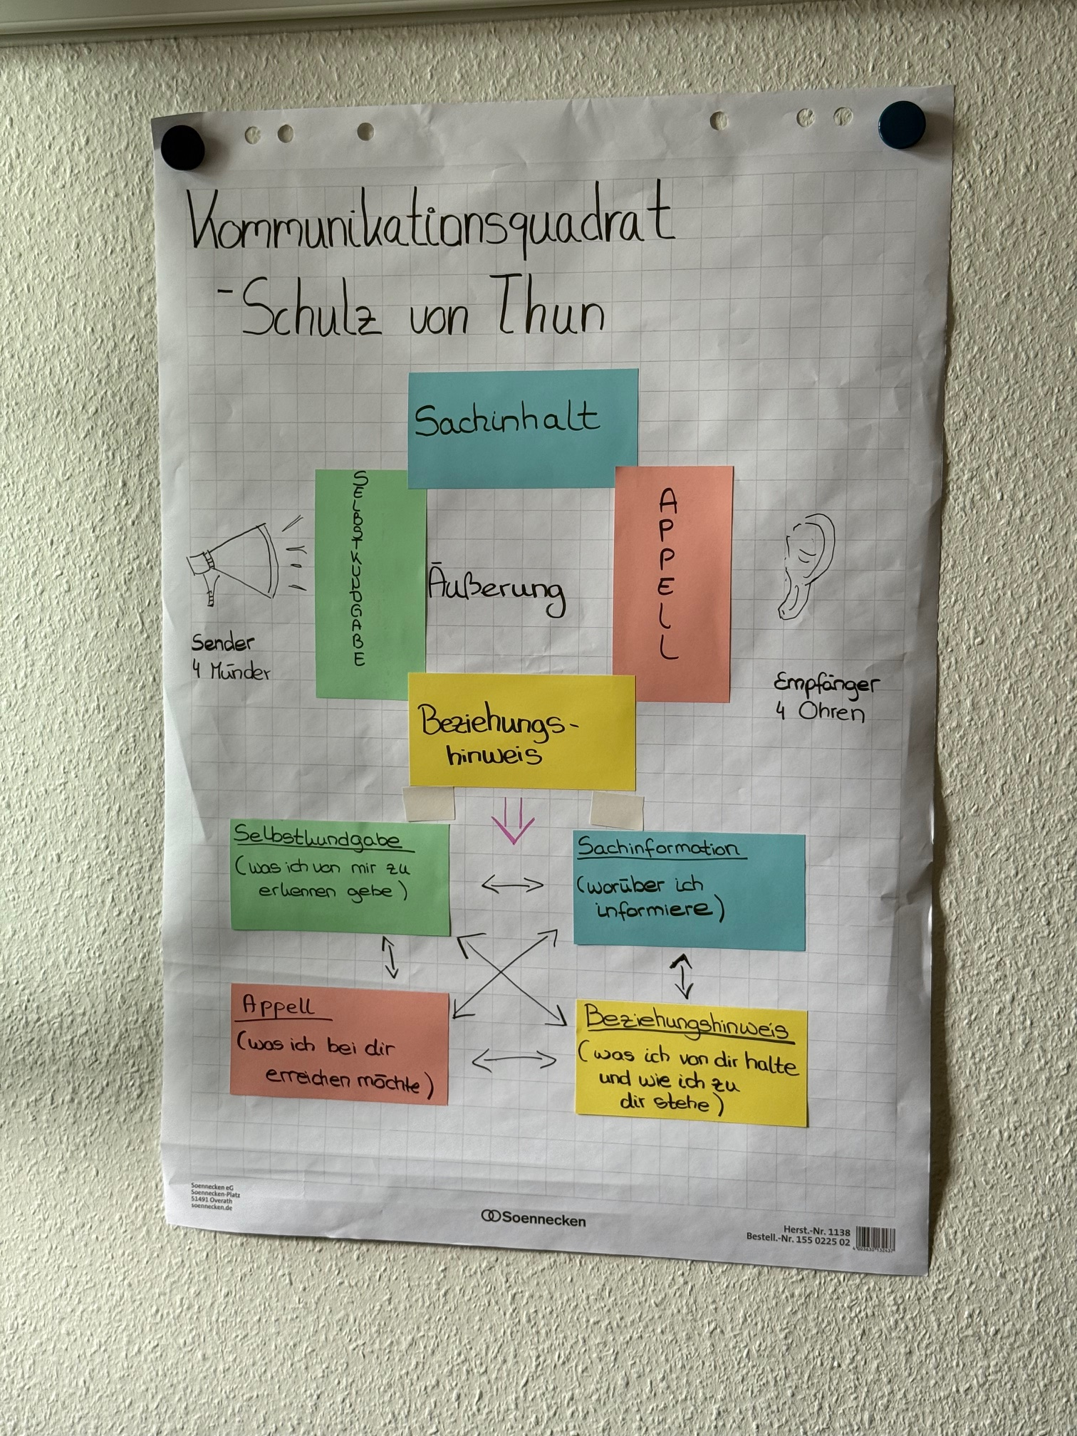
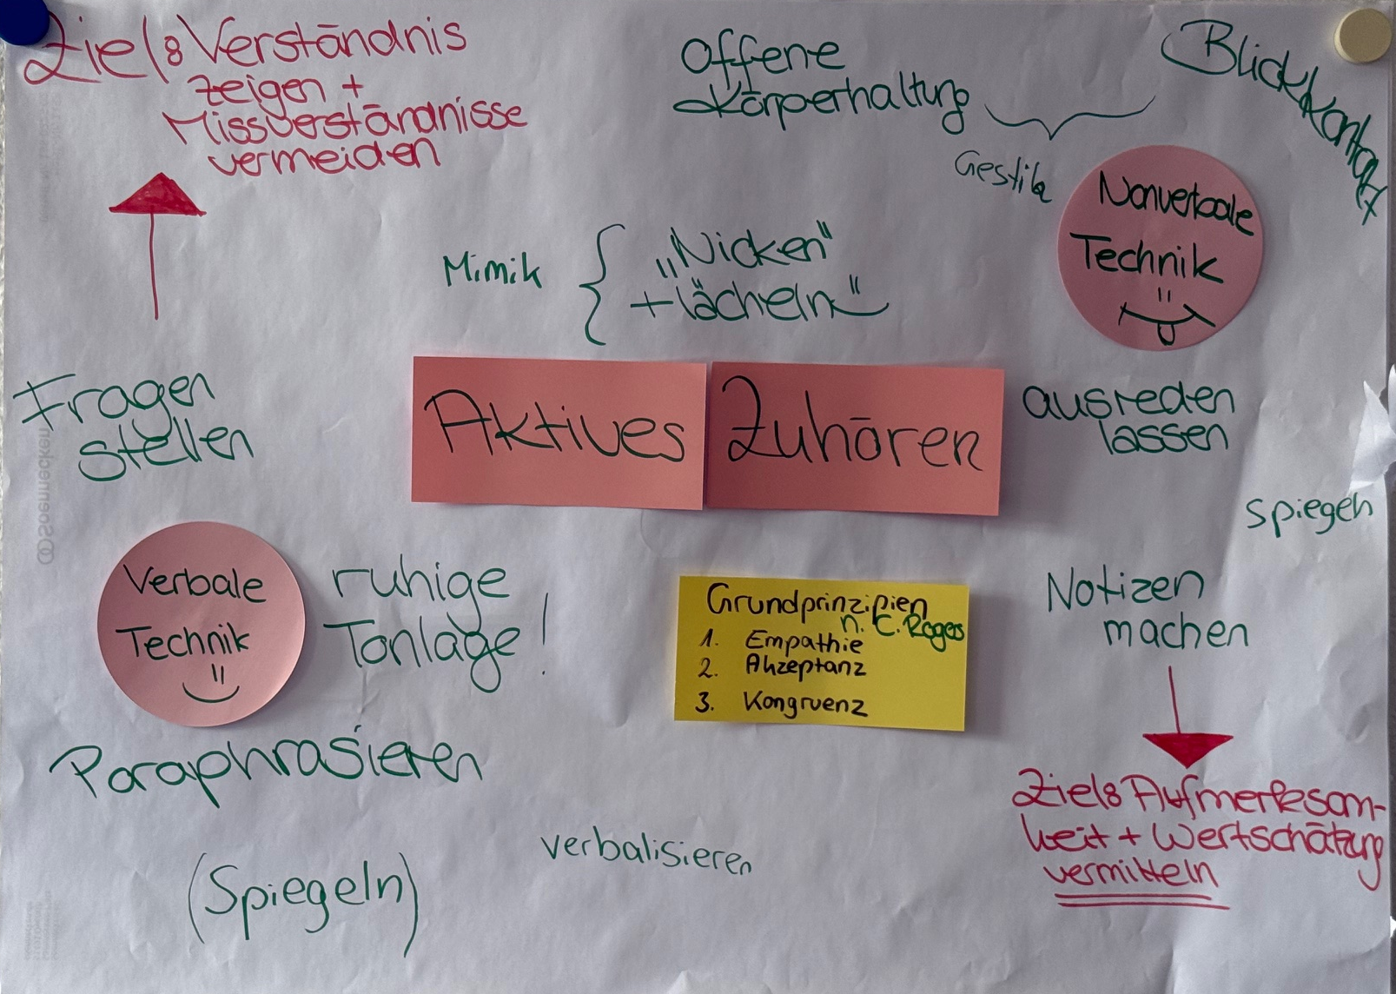
Kommunikationsmodelle
Ergebnissicherung | PA H25 | September 2025

Slide 64
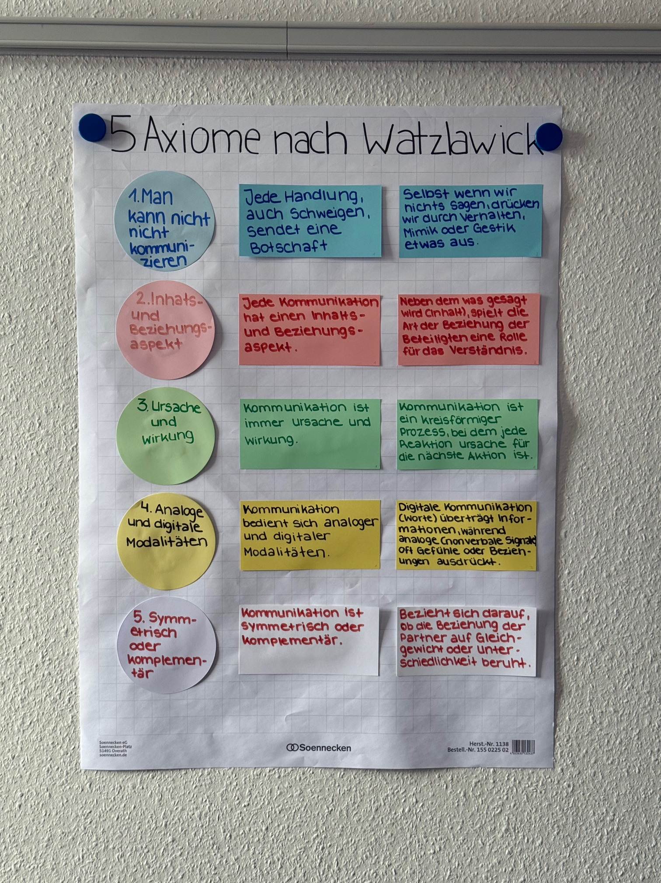
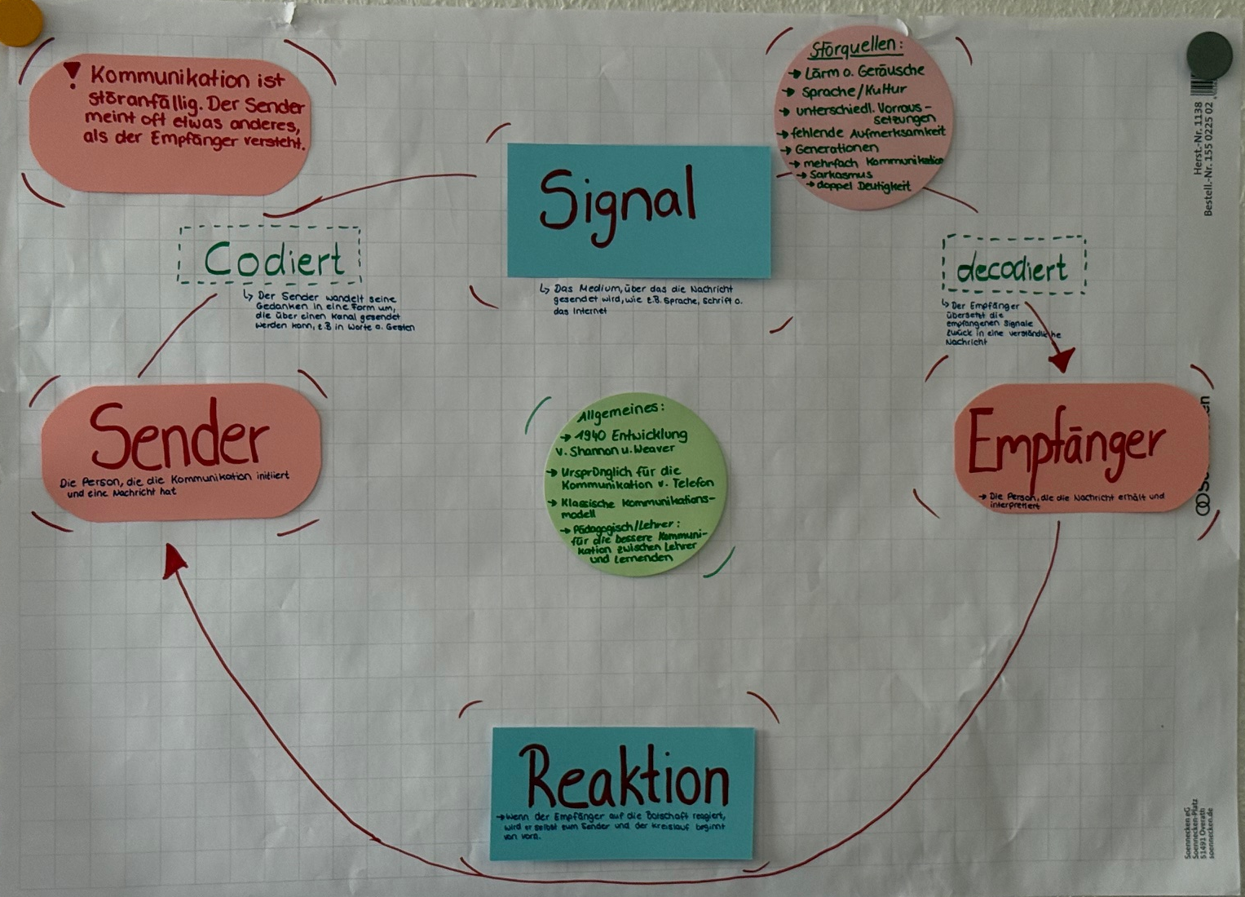
Kommunikationsmodelle
Ergebnissicherung | PA H25 | September 2025

Slide 65
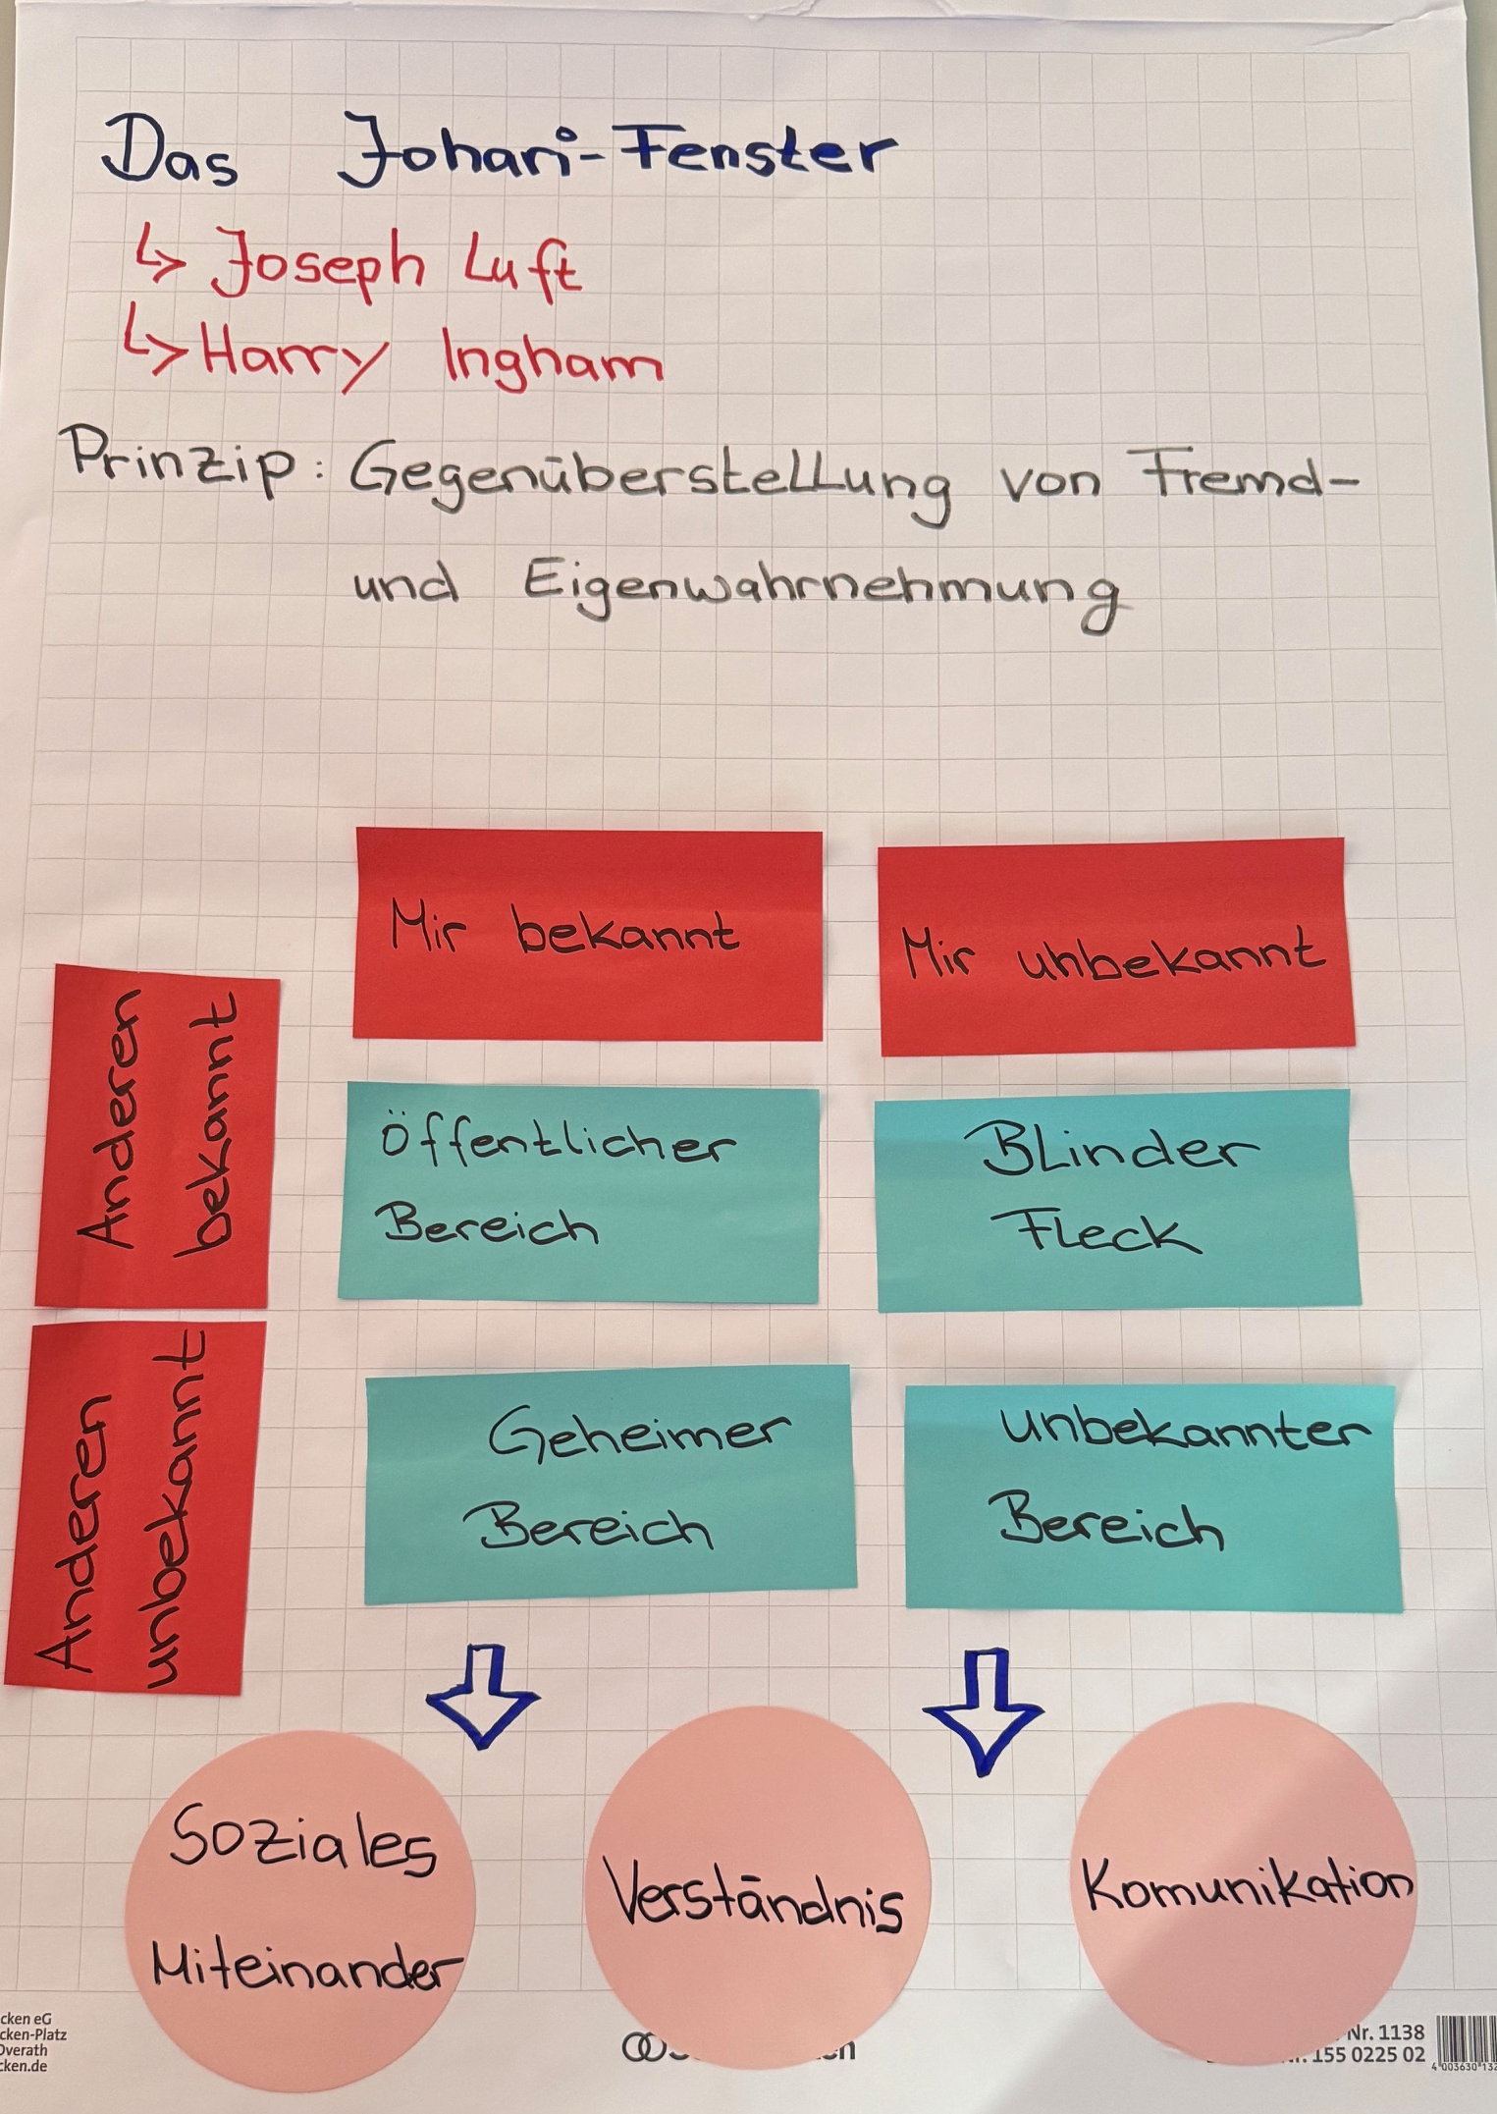
Kommunikationsmodelle
Ergebnissicherung | PA H25 | September 2025

Slide 66
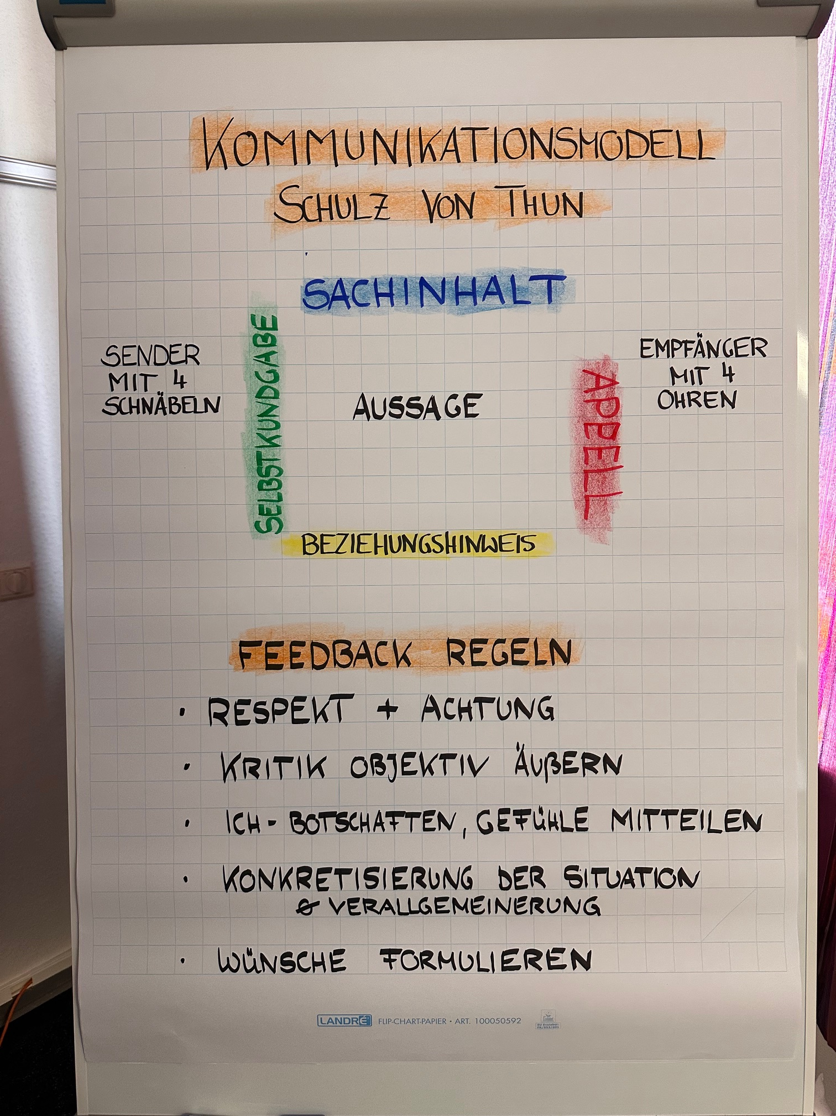
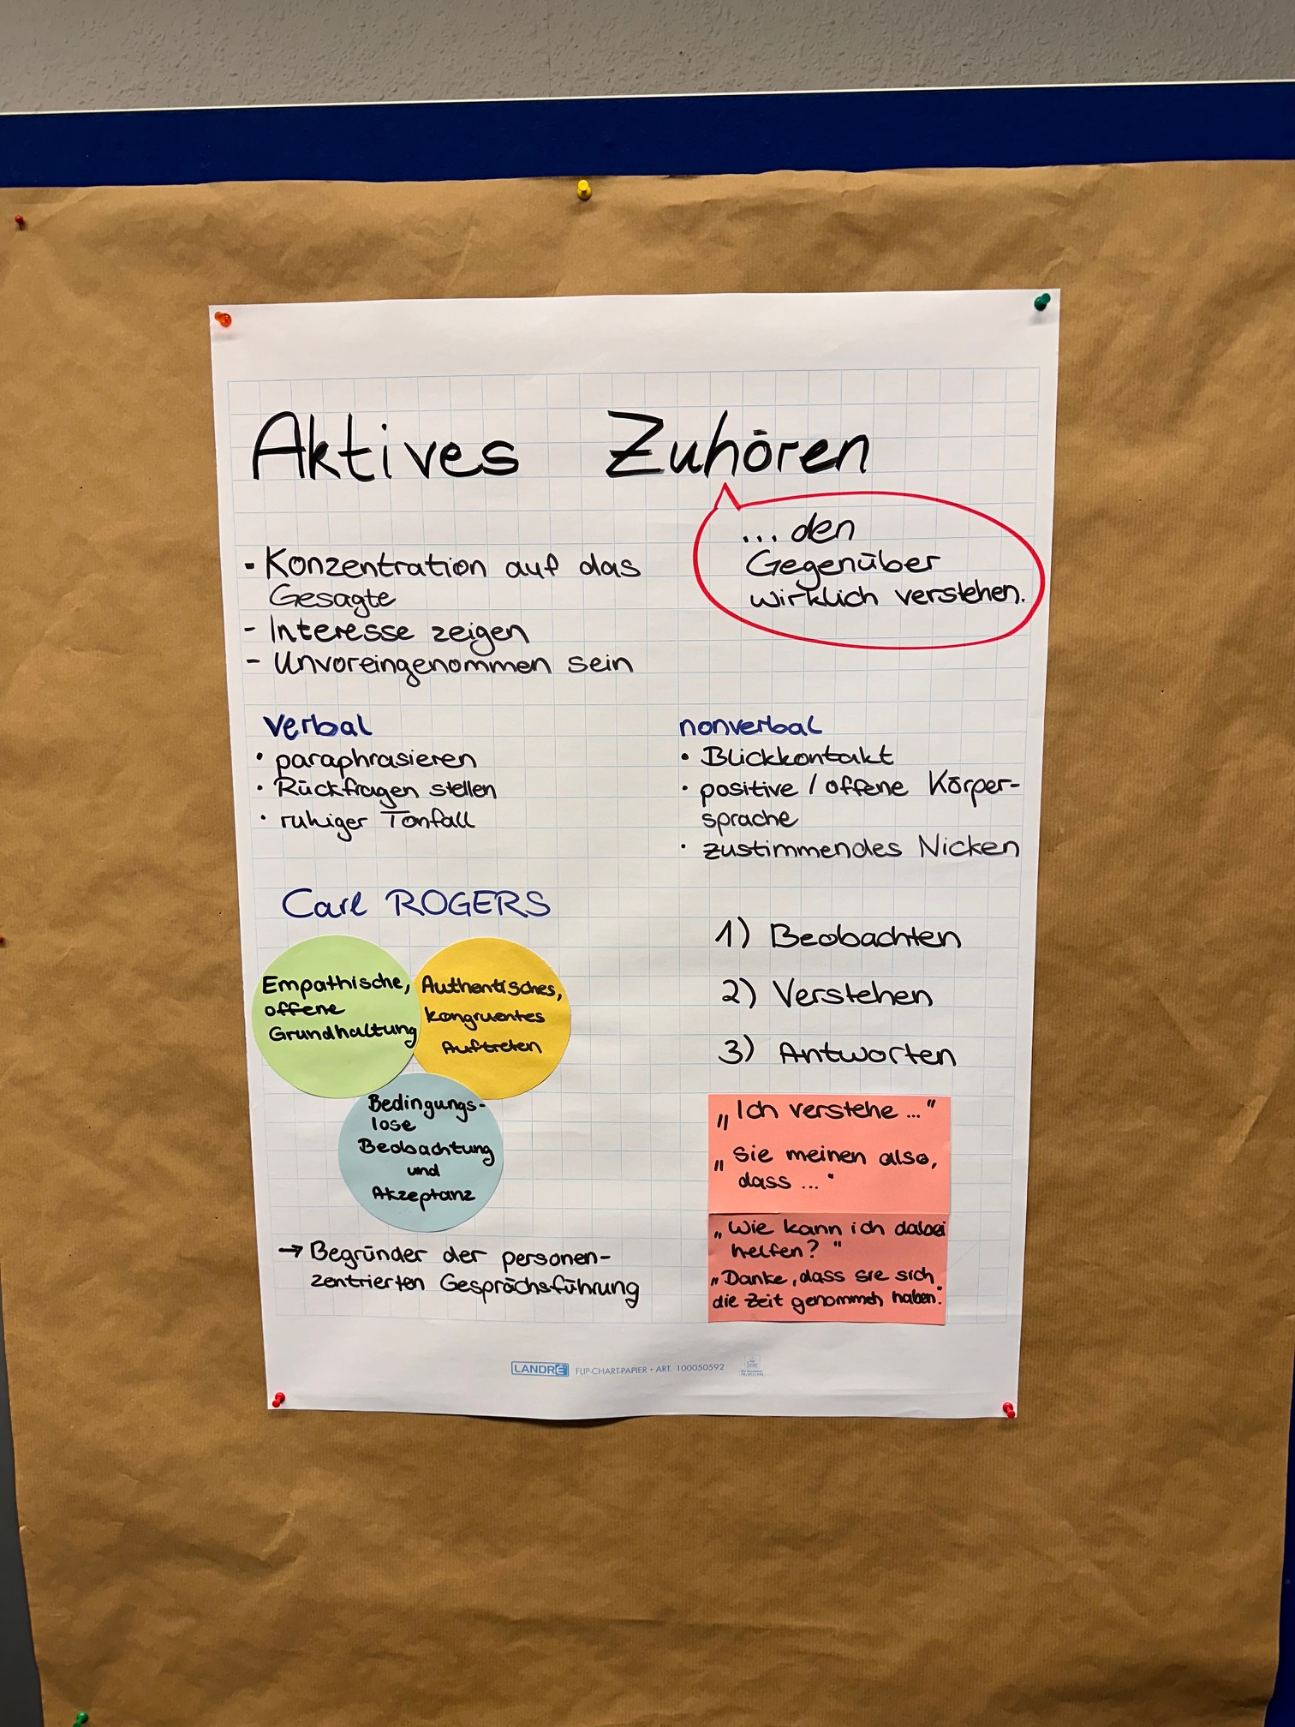
Kommunikationsmodelle
Ergebnissicherung | PA F25 | Februar 2025

Slide 67
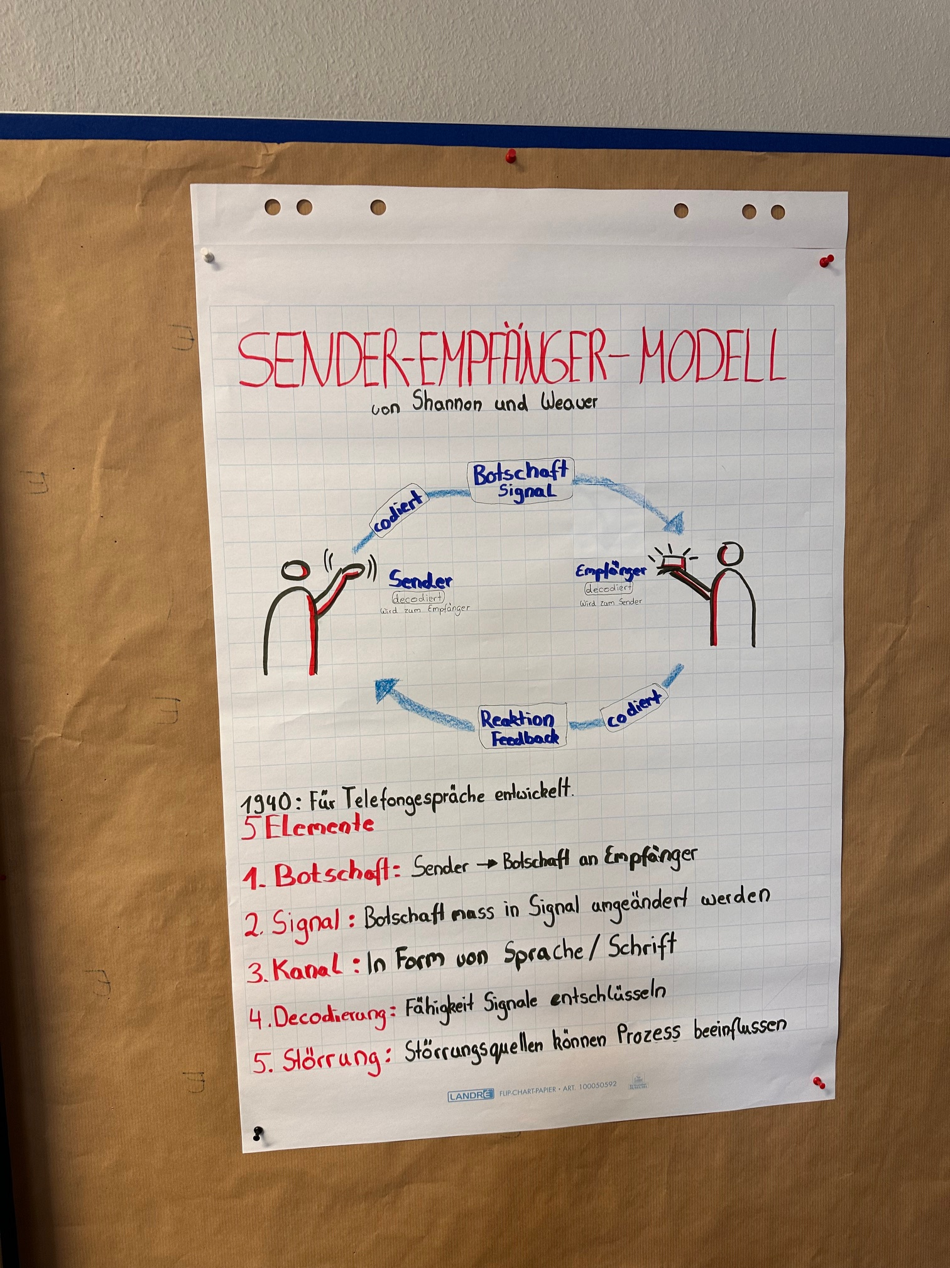
Kommunikationsmodelle

Slide 68
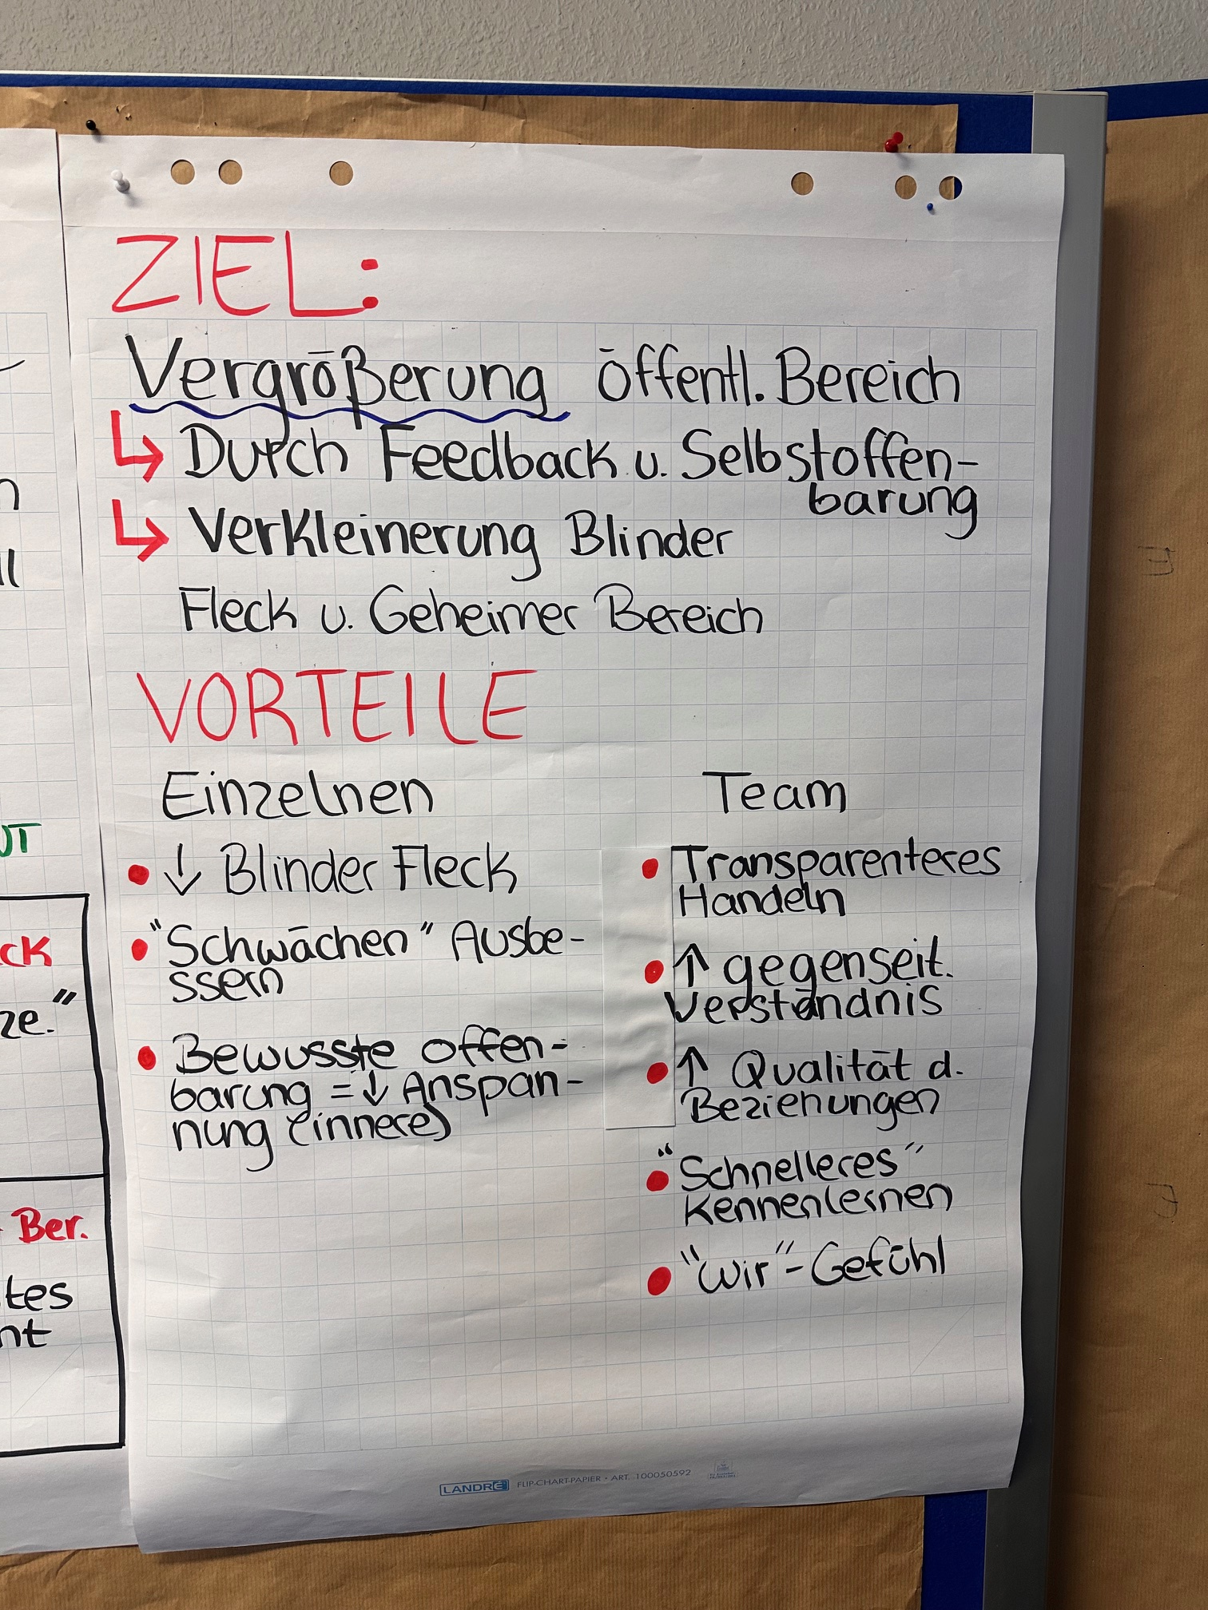
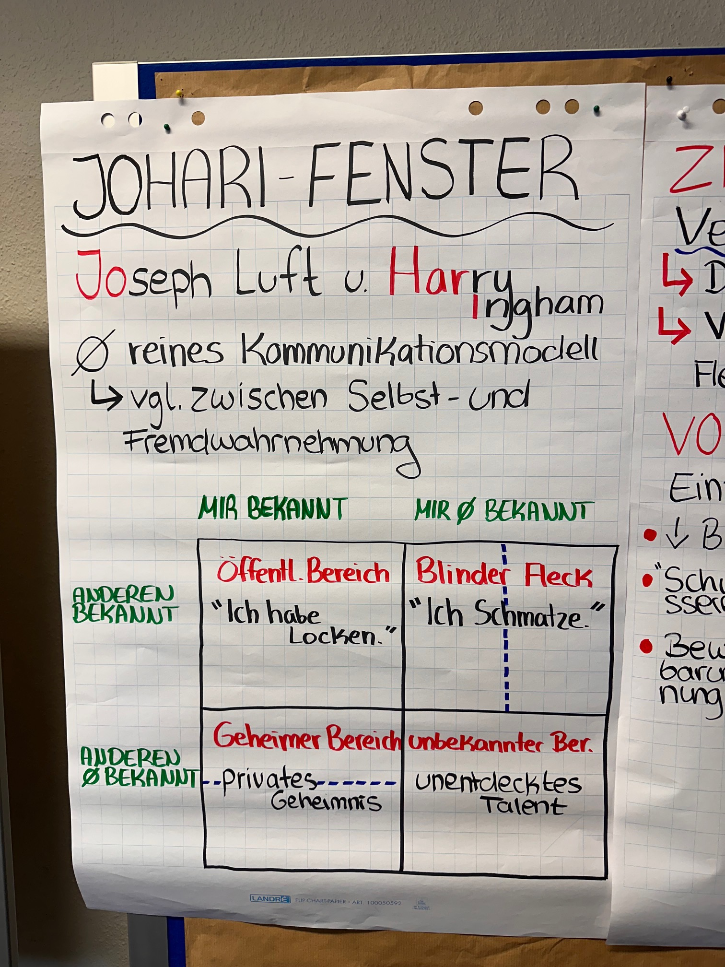
Kommunikationsmodelle

Slide 69
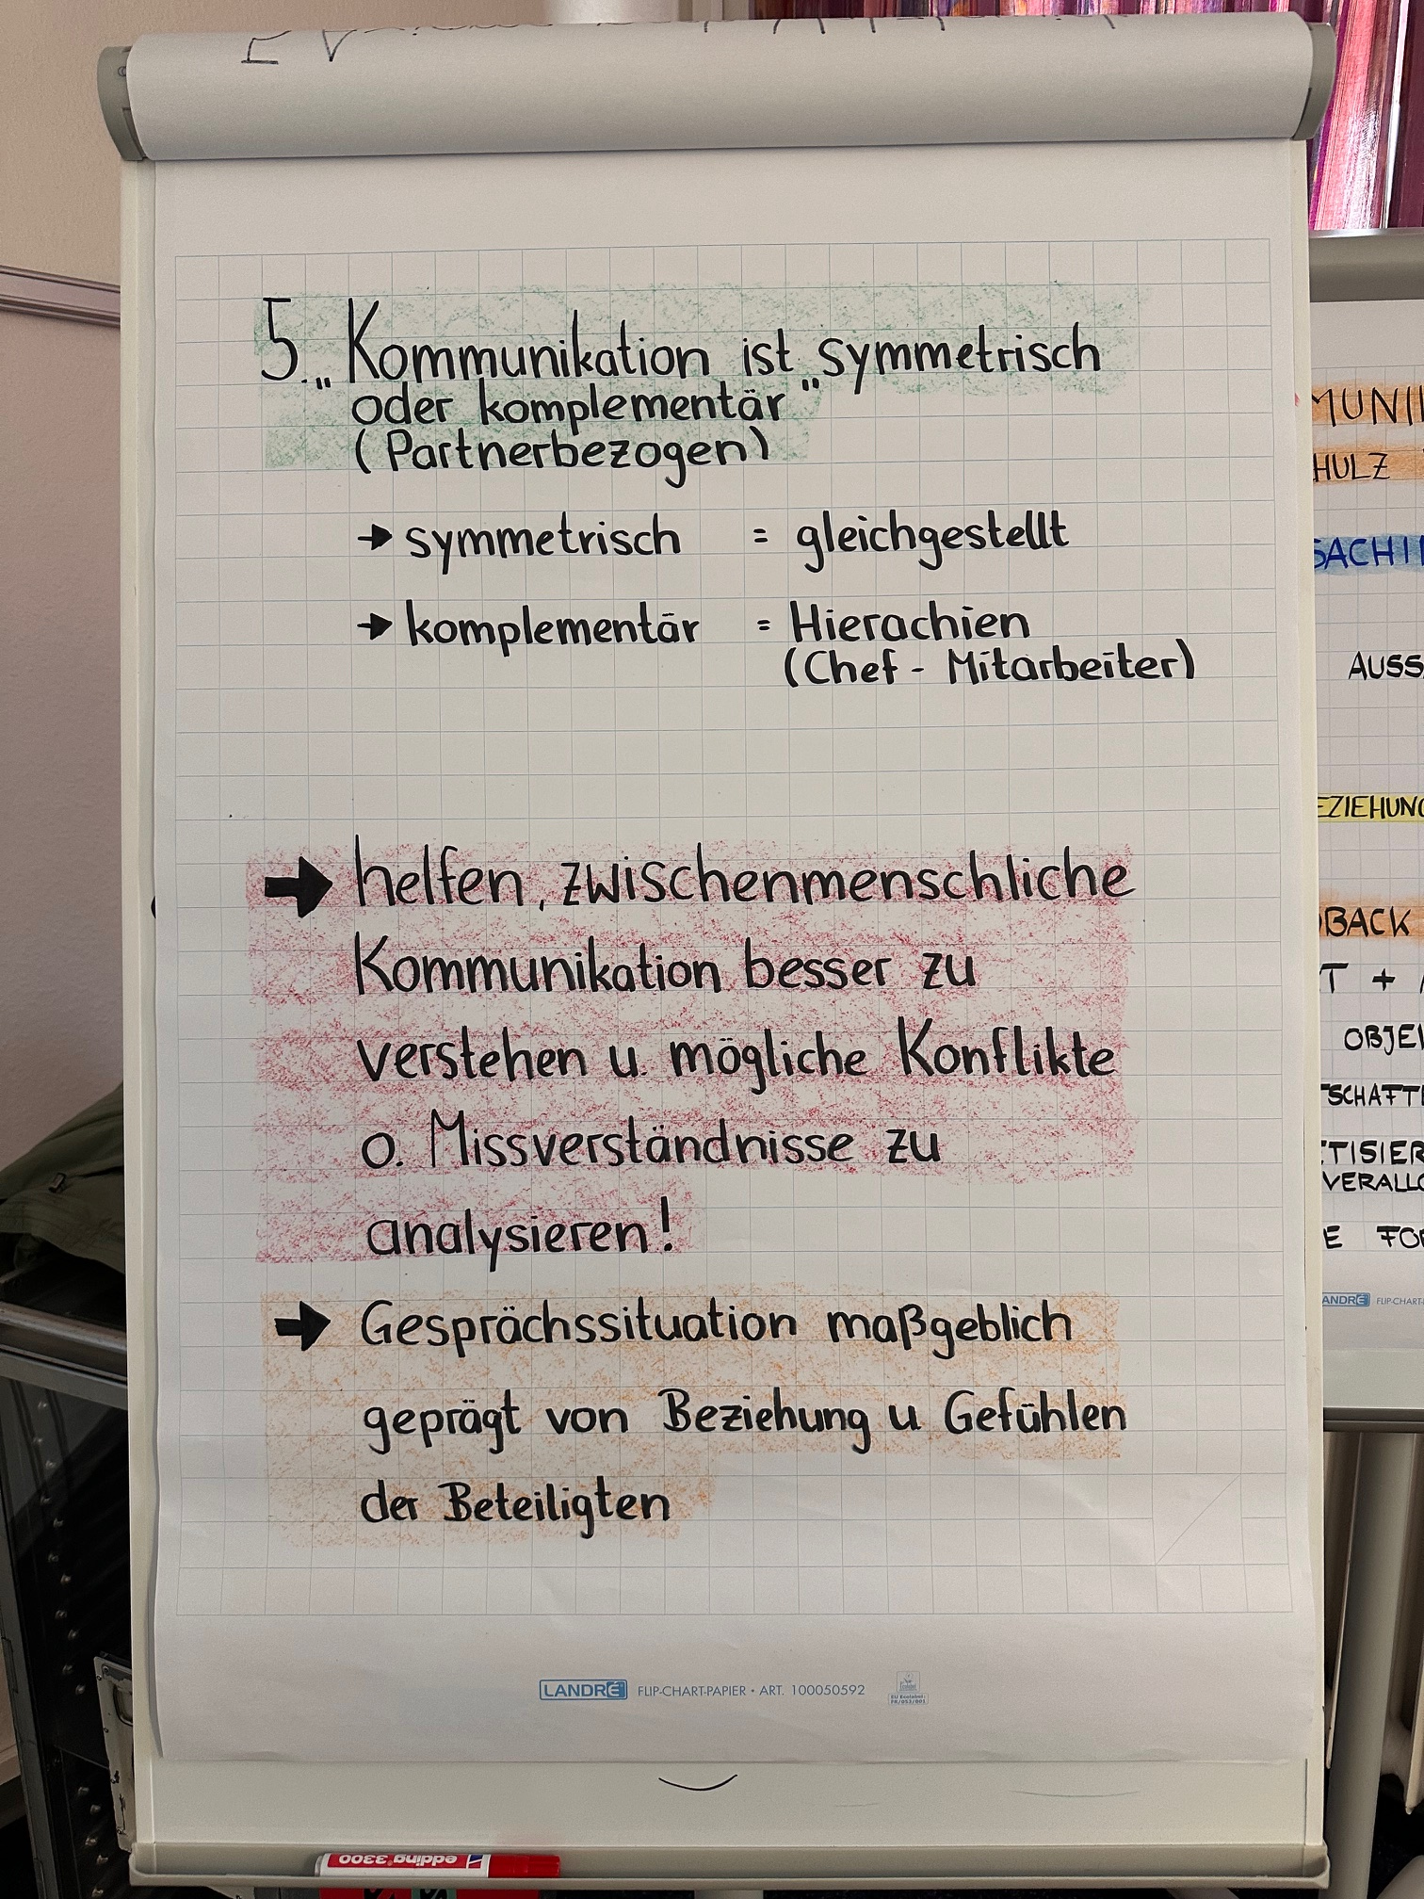
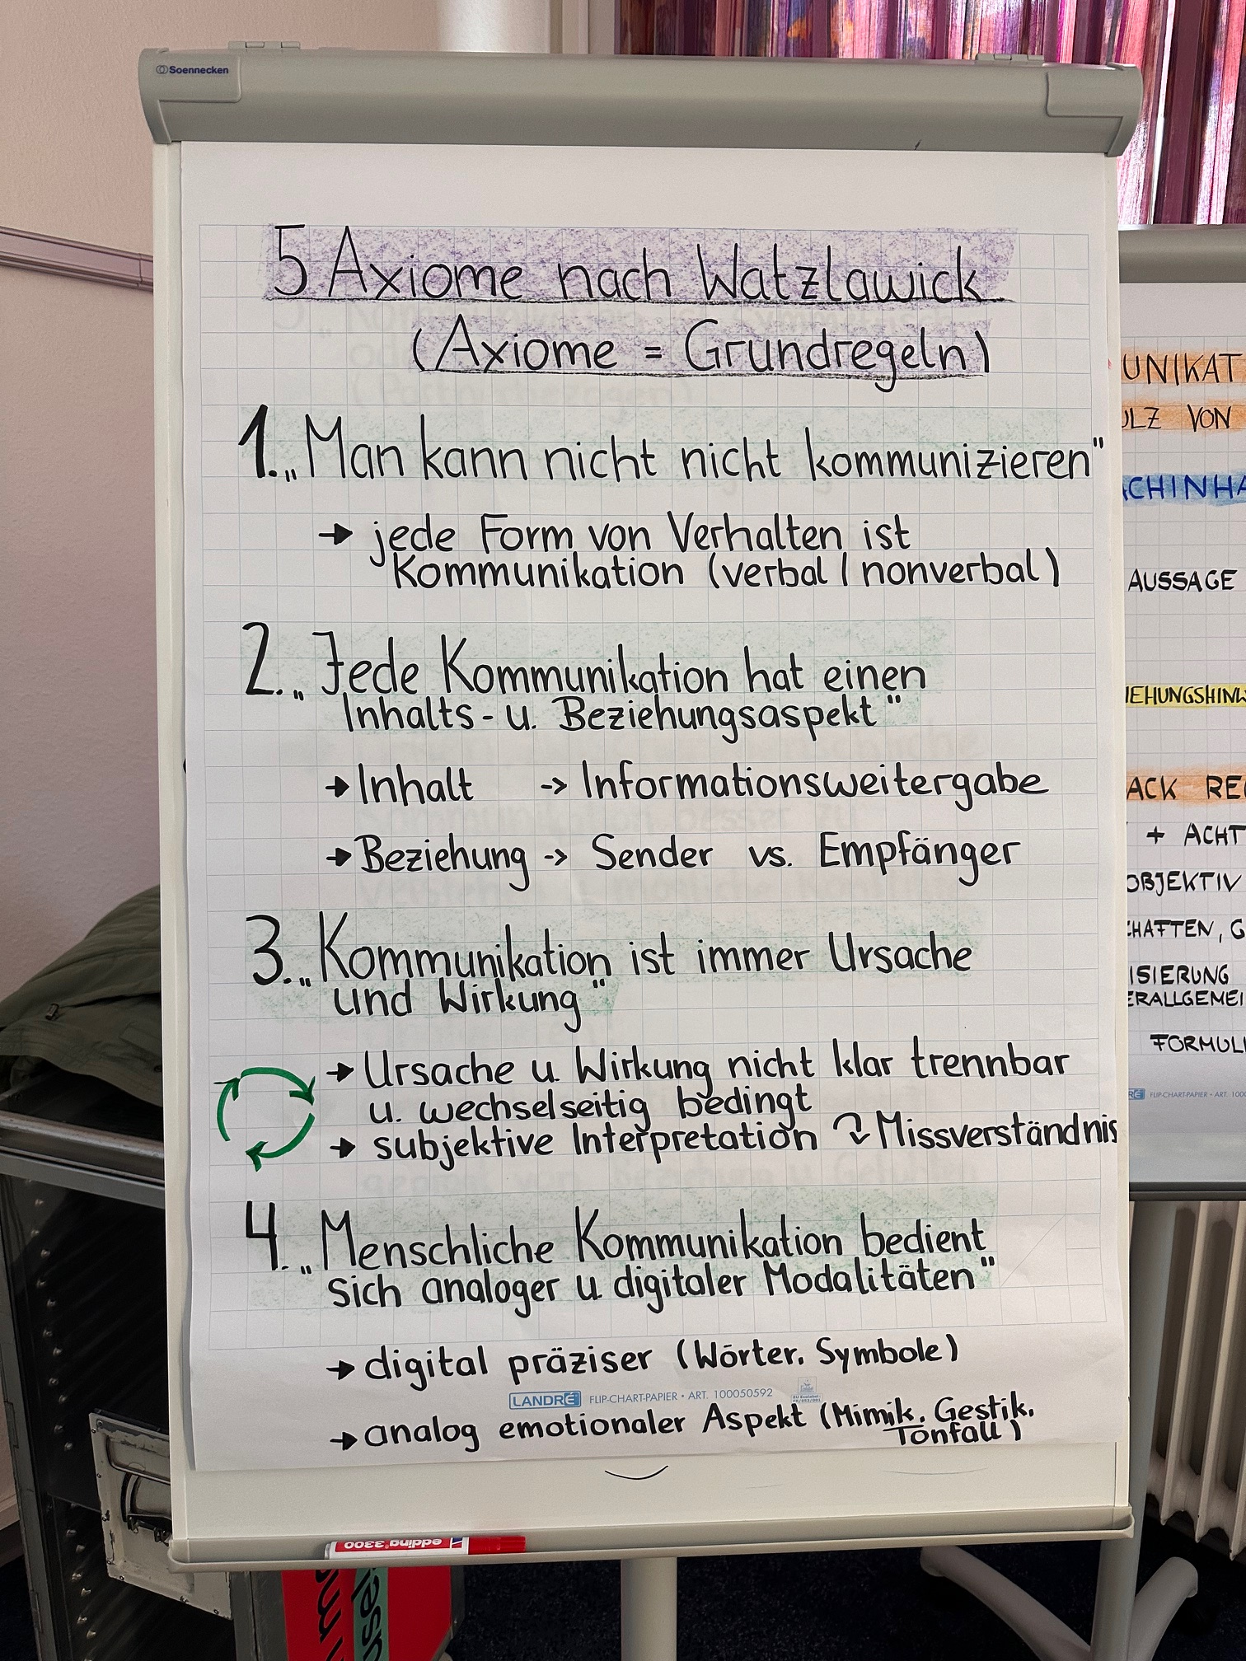
Kommunikationsmodelle

Slide 70
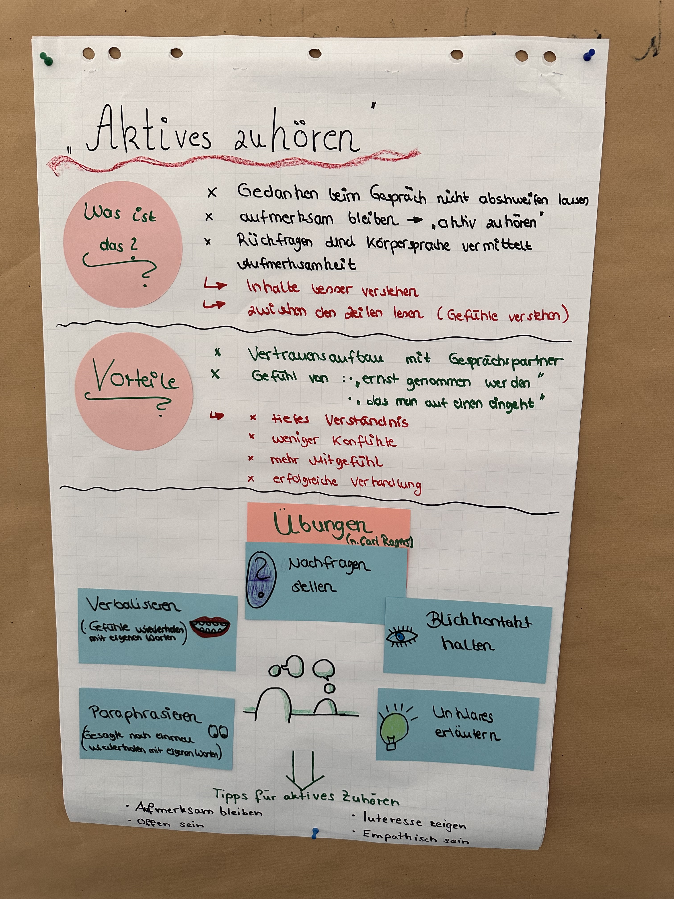
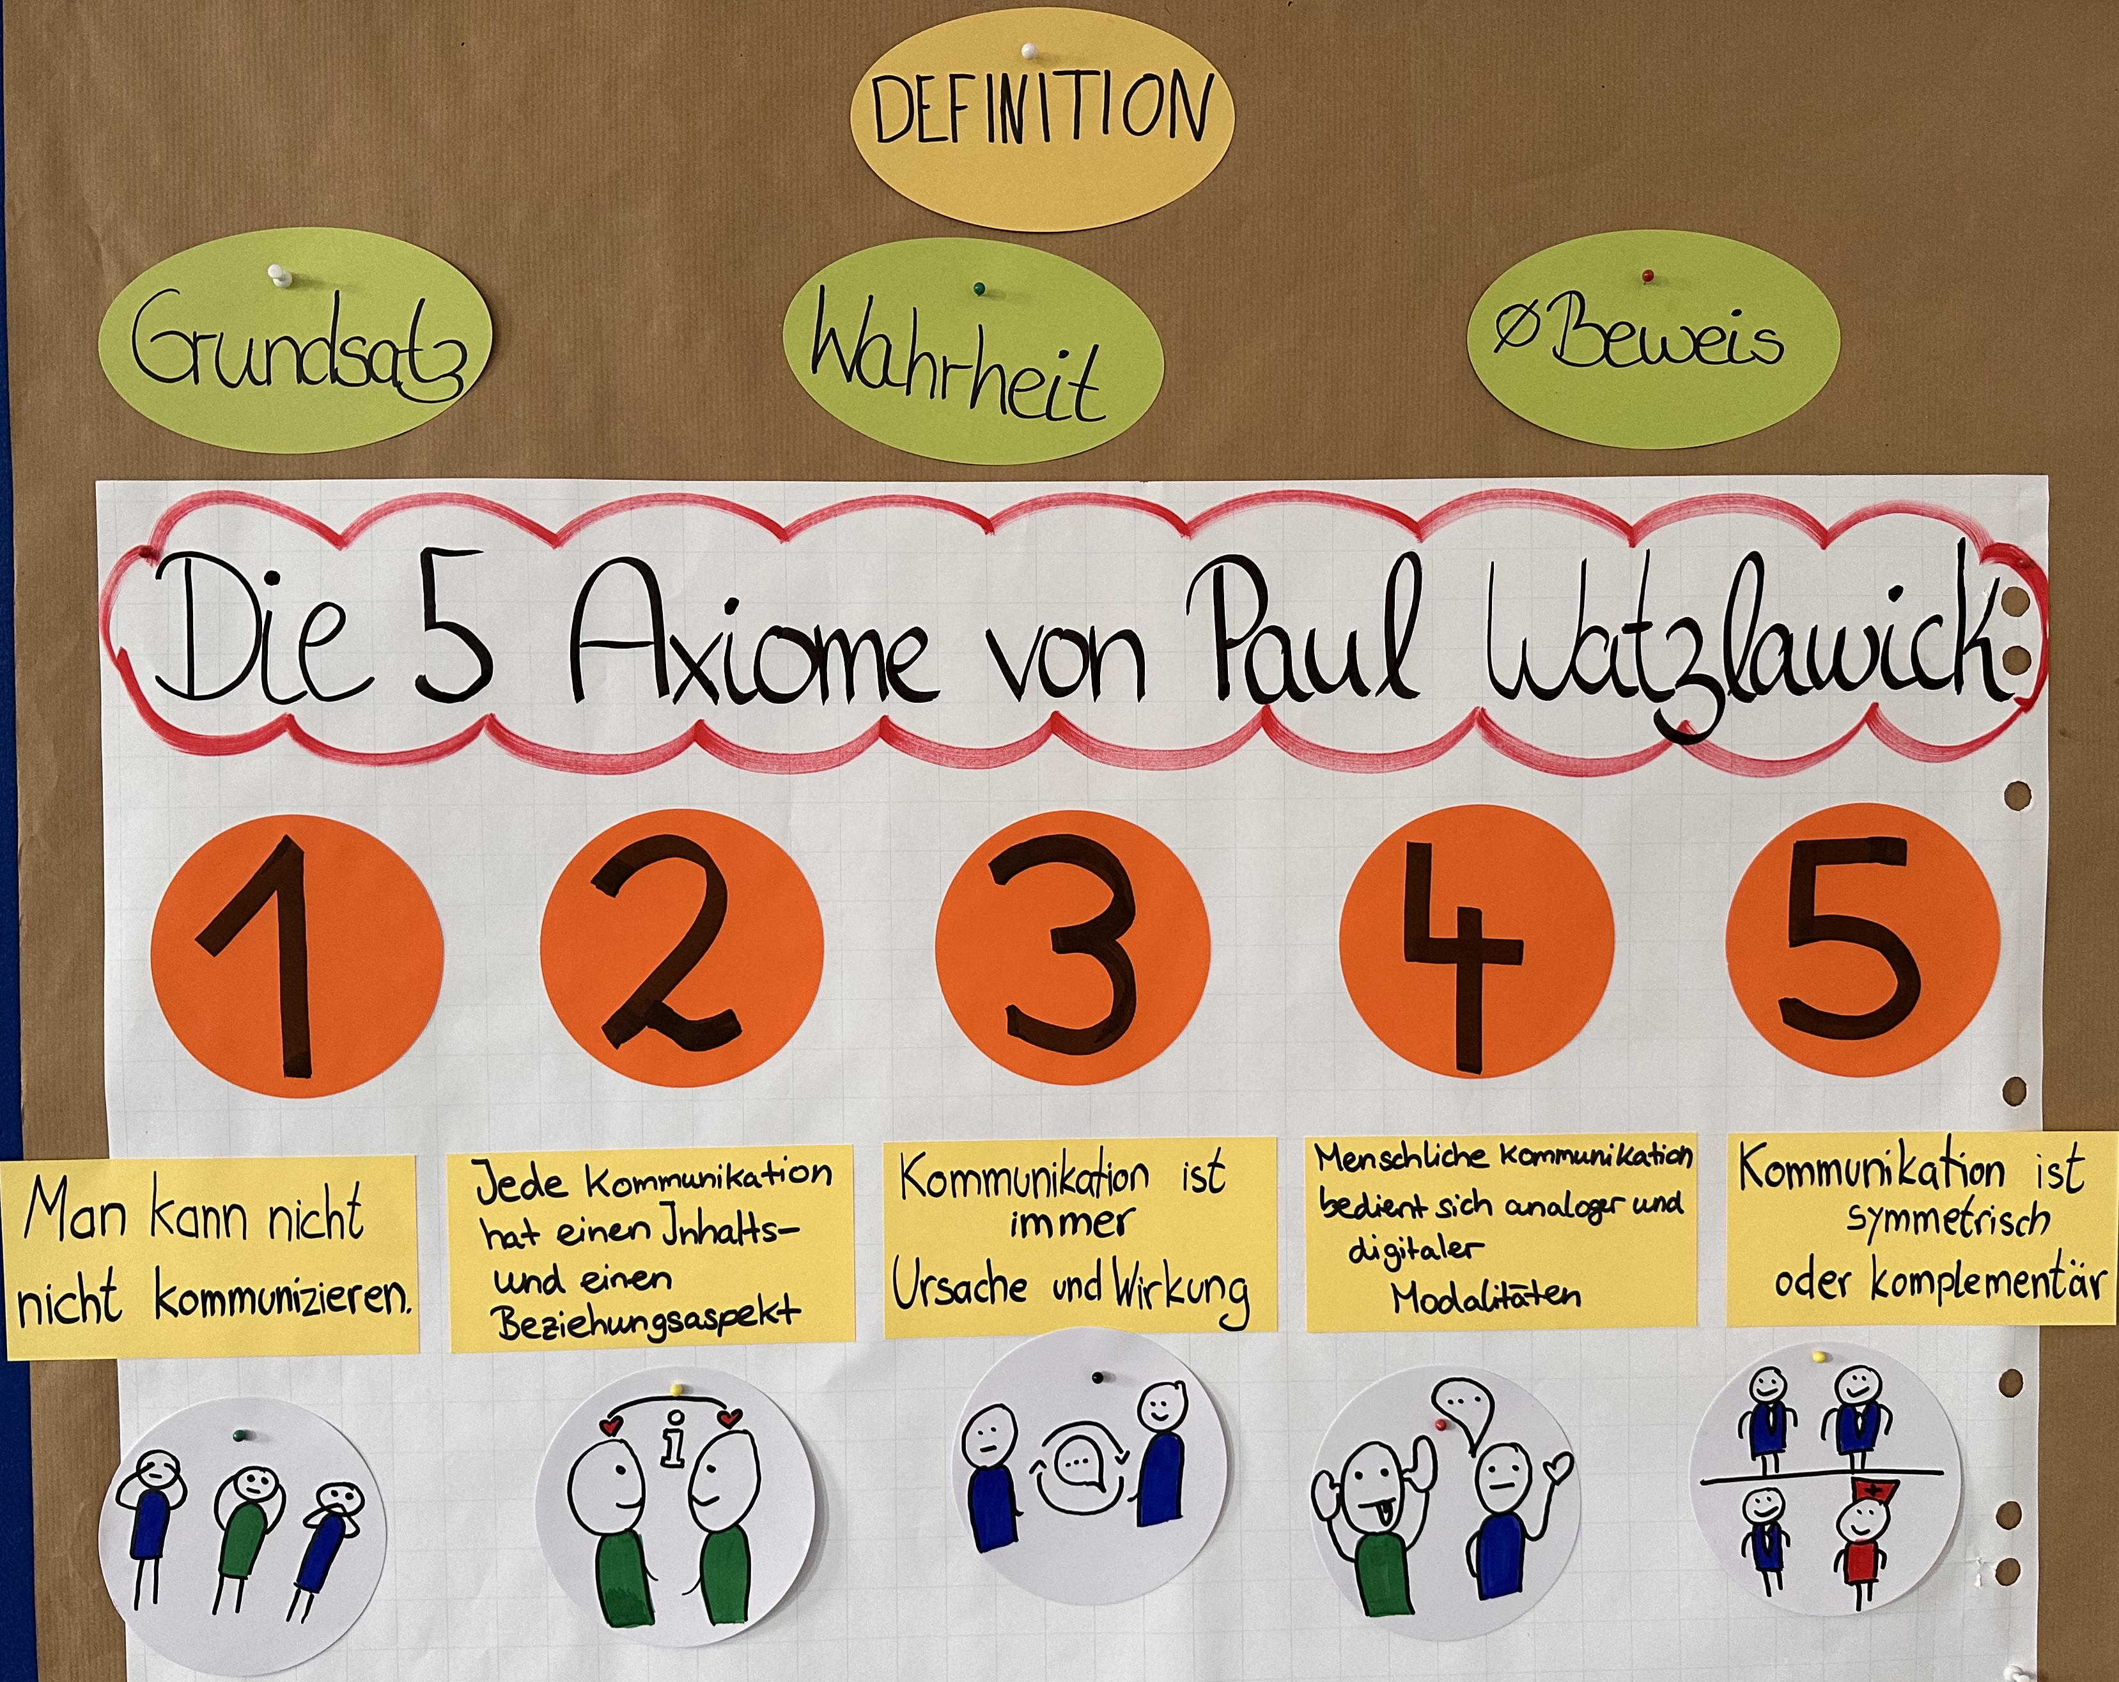
Kommunikationsmodelle

Slide 71
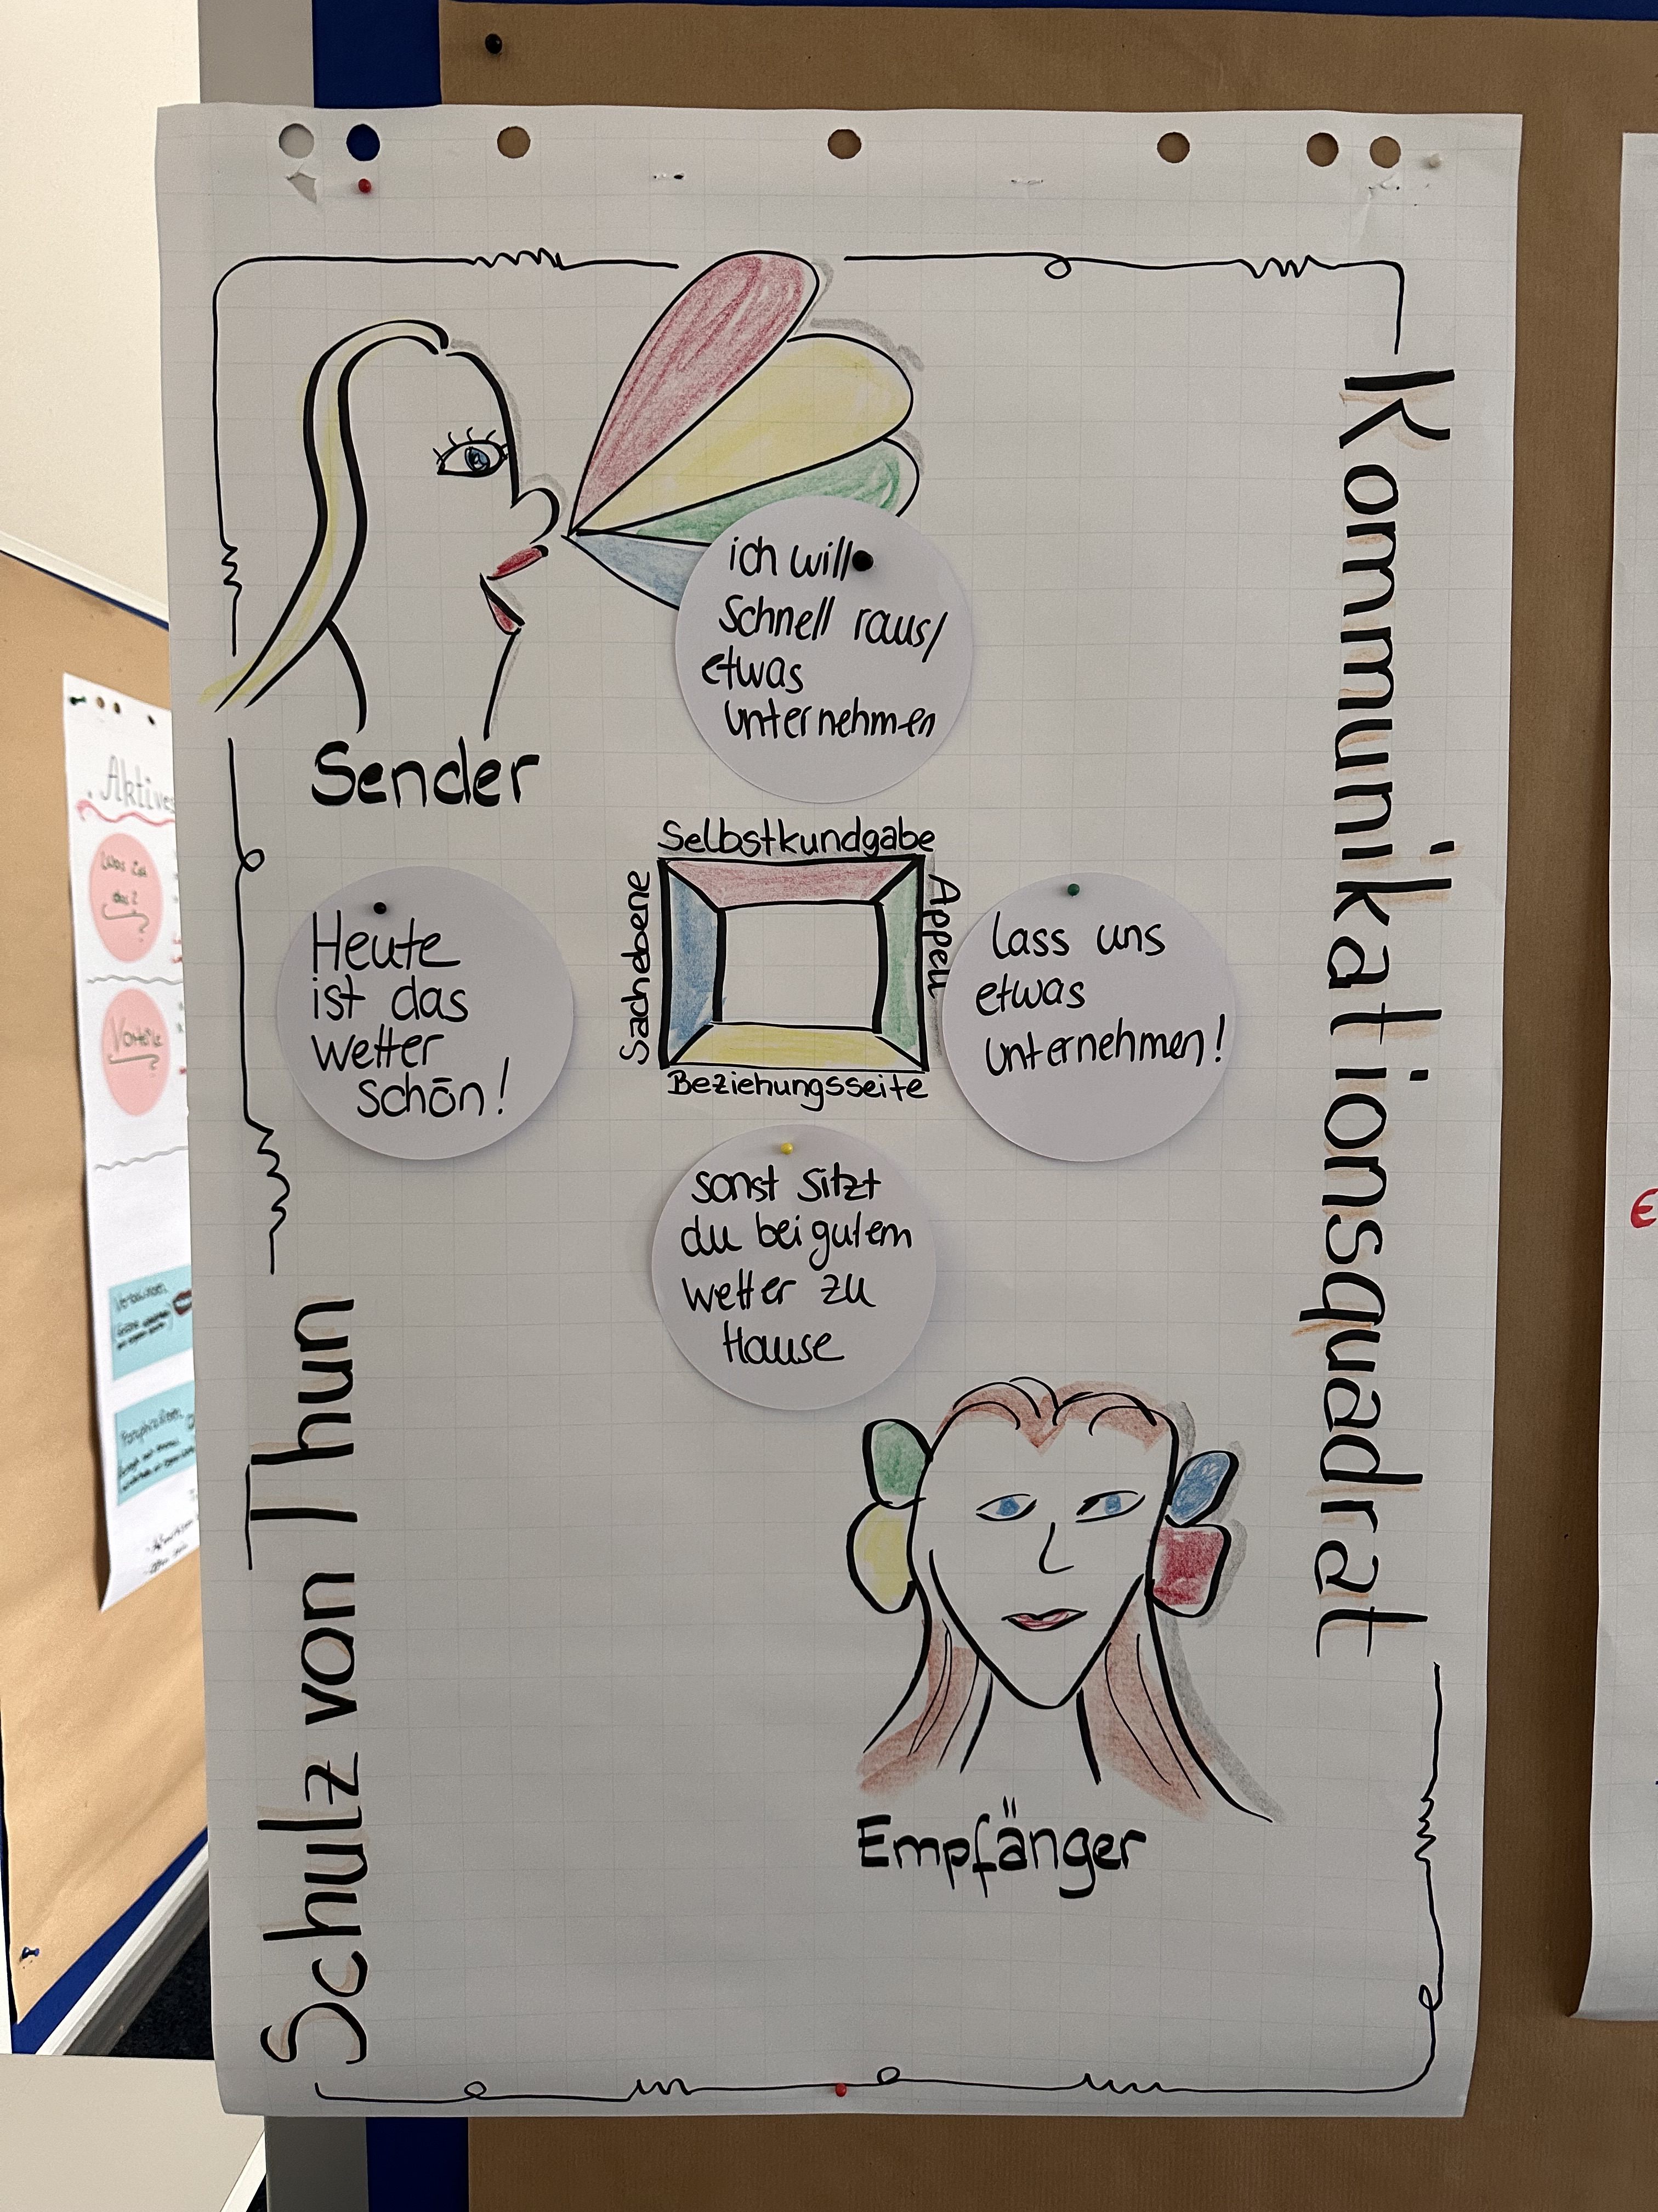
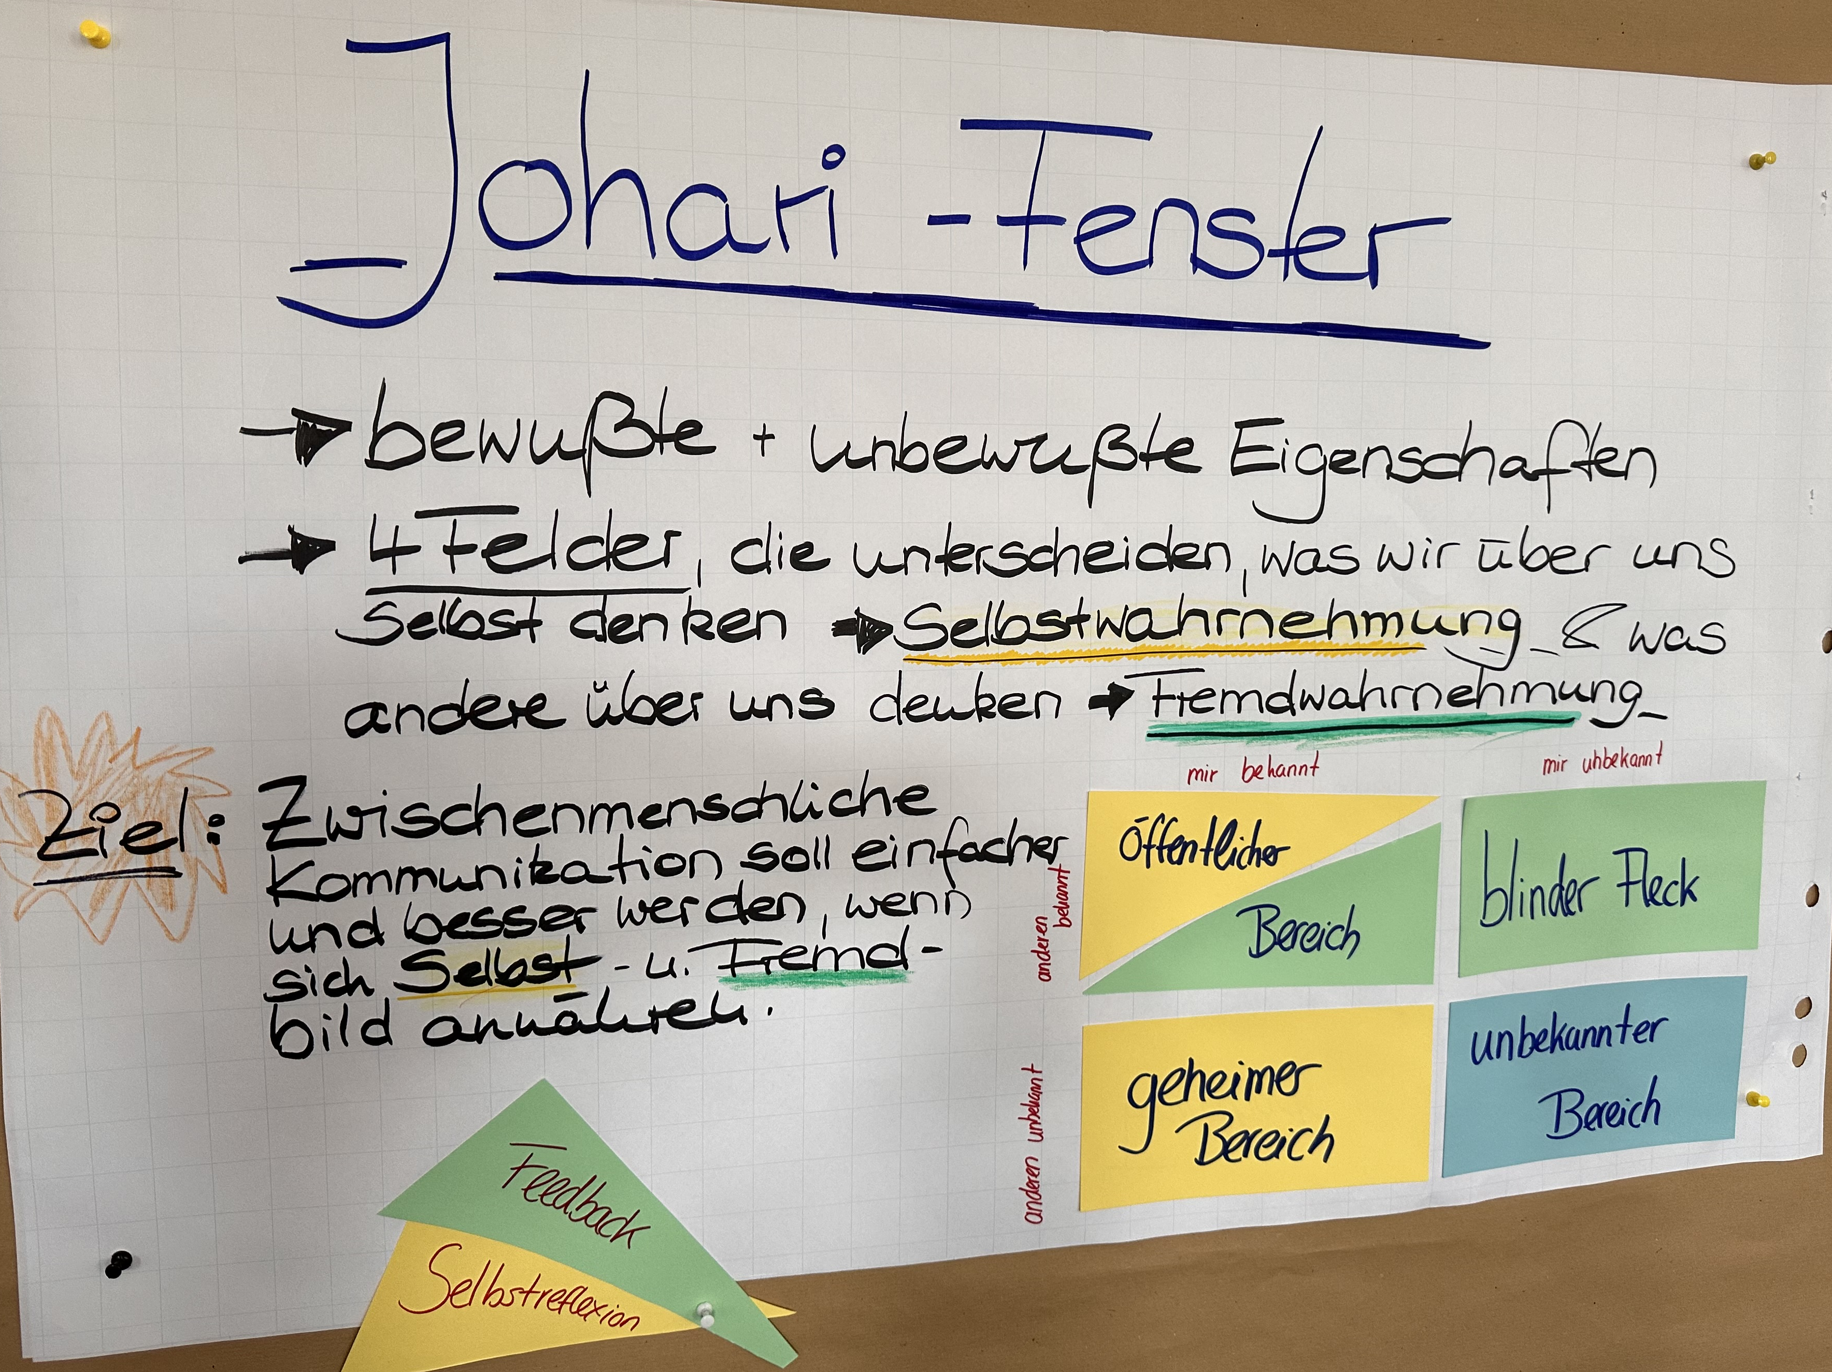
Kommunikationsmodelle

Slide 72
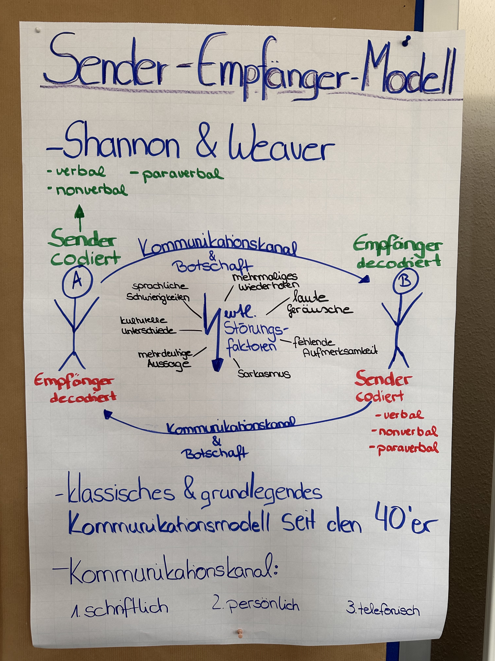
Kommunikationsmodelle

Slide 73
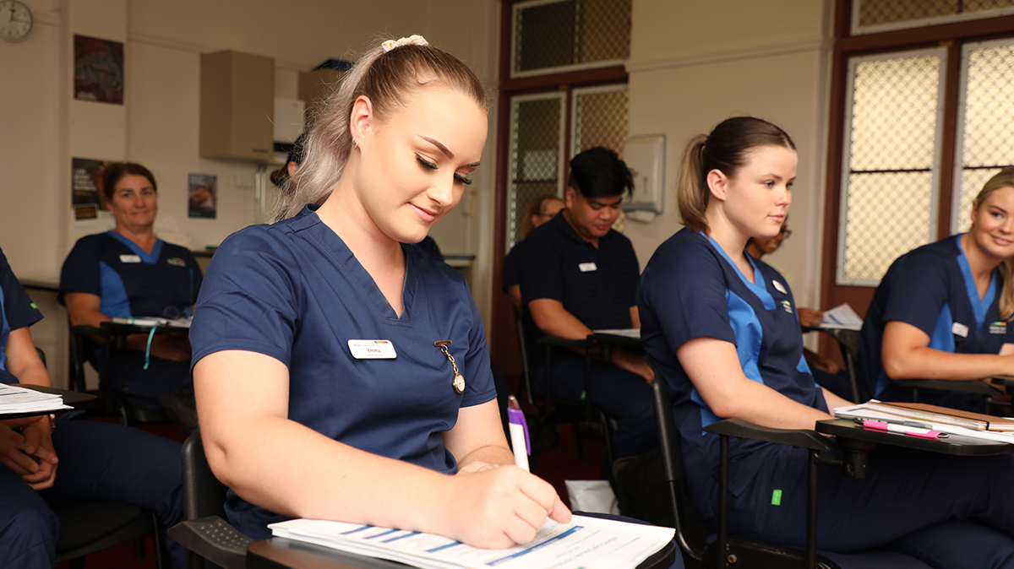
Praktischer Einsatz
"Dieses Foto" von Unbekannter Autor ist lizenziert gemäß CC BY

Slide 74
Erstgespräch
Alle Gespräche sind Meilensteine
Ziele
Schaffen Verbindlichkeit
Stärkung Beziehungsaufbau
Überprüfung des Lernfortschritts
Festlegung von Lernzielen
Bedingungen
Vor dem Einsatz oder am ersten Tag
Ruhiger Raum
Ruhige Atmosphäre
Einhalten von Gesprächsregeln
Nutzen von Ausbildungsnachweis
Dokumentation der Gesprächsinhalte
Inhalte
Kennenlernen Auszubildende:r
Kennenlernen Lernstand / Vorerfahrungen
Abfrage von Erwartungen / Wünschen an Einsatz
Festlegung inhaltlicher Schwerpunkte & Aufgaben
Besprechung Rahmenbedingungen des Einsatzes
Vgl. ArbeitGestalten (Hrsg.) (2021), S. 15

Slide 75
Zwischengespräch
Ziele
Gemeinsame Reflexion des bisherigen Einsatzes
Planung weiterer Lernprozess
Überprüfung des Lernfortschritts
Festlegung von (weiteren) Lernzielen
Erkennen von Befinden des Auszubildenden
Bedingungen
Ca. Halbzeit eines Einsatzes
Ruhiger Raum
Ruhige Atmosphäre
Einhalten von Gesprächsregeln
Nutzen von Ausbildungsnachweis
Dokumentation der Gesprächsinhalte
Inhalte
Reflexion Lernprozess
Evaluation Lernstand & Lernaufgaben
Selbsteinschätzung Auszubildende:r
Festlegen von weiteren Vorgehen & Planung des weiteren Einsatzes
Feedback, wenn nicht unmittelbar geschehen
Ggf. Konfliktgespräch / -lösung
Vgl. ArbeitGestalten (Hrsg.) (2021), S. 16

Slide 76
Abschlussgespräch
Ziele
Rückblick auf Einsatz & Reflexion dessen
Überprüfung des Lernfortschritts
Erkennen von Befinden des Auszubildenden
Bedingungen
Kurz vor Ende eines Einsatzes
Ruhiger Raum
Ruhige Atmosphäre
Einhalten von Gesprächsregeln
Nutzen von Ausbildungsnachweis
Dokumentation der Gesprächsinhalte
Ggf. Beteiligung von weiteren Mitwirkenden
Inhalte
Reflexion Lernprozess
Evaluation Lernstand & Lernaufgaben
Selbsteinschätzung Auszubildende:r
Feedback
Beurteilung des Lernenden
Ggf. Konfliktgespräch / -lösung
Vgl. ArbeitGestalten (Hrsg.) (2021), S. 16 f.

Slide 77

Praktischer Einsatz
Vor- | Zwischen- | Nachgespräch
Wer führt bei Euch welche Gespräche?
Ergebnissicherung | PA H25 | September 2025
Einteilung zur Begleitung der Lernenden, Einteilung im extra Plan für Gespräche durch Stationsleitung →Lernende übernehmen Verantwortung um Terminierung einzuhalten
Stationsleitung führt Erstgespräch, um viel Zeit für Schüler investieren zu können
Schüler werden tagesaktuell zugeteilt, wer SuS am ersten Tag mitnimmt, macht Erstgespräch → Tagesbewertungen werden ausgefüllt, um überhaupt Bewertung vornehmen zu können
Wenn Stationsleitung nicht anwesend → Delegation an Kolleg:in, Kolleg:innen werden jederzeit eingebunden

Slide 78
Praktischer Einsatz
Vor- | Zwischen- | Nachgespräch
Wer führt bei Euch welche Gespräche?
Ergebnissicherung | PA F25 | Februar 2025
Kreißsaal: Leitung in Kooperation mit der Hochschule und Praxiskoordinatoren
Nephro: Praxisanleiter:innen, Fachweiterbildung nephrologische Pflege
HTG: Leitung in Beratung mit Anzuleitender, Tagesbeurteilung wird durch Anleitende verfasst, um Bild über Lernende vermitteln zu können
Wahlleistungsstation: eigentlich Praxisanleitende, Bezugspflegekraft soll dies zukünftig übernehmen
Berufsfeuerwehr: Praxisanleitende führen Gespräche, Möglichkeit besteht, weitere Personen hinzuzuziehen
Chirurgische IPS: Gespräche durch PA, Abschlussgespräch immer unter 4 Augen, ggf. mit Leitung oder andere PA
INZ: Gespräche durch PA oder stellv. Leitung oder Kolleg:innen mit Fachweiterbildung, feste PA (die auch in NFS angestellt sind) führen die Gespräche

Slide 79

Praxisanleitung
Vorgespräch
"Dieses Foto" von Unbekannter Autor ist lizenziert gemäß CC BY-NC-ND

Slide 80
Kommunikation
Vorgespräch der Anleitung
Bedingungen
Inhalte
Ruhige Atmosphäre schaffen
4-Augen-Gespräch
Kein Zeitdruck
Raum vorbereiten (Getränk?)
Max. 20 Minuten
Absprache /Abstimmung der gesetzten Ziele für diese Anleitungssituation – eigene Aufzeichnungen
Ermittlung der Lernstands
Kommunikation
Bezugskontakt herstellen (Begrüßung, Offenheit, Freundlichkeit, Respekt)
Körpersprache beachten (eigene & die der anzuleitenden Person)
Struktur
Zeit & Ort wählen
Besetzung & Dienstplan beachten
Ziele abgleichen
Verhaltensabsprachen, ggf. Notsignal vereinbaren
Anleitungsmodell vorstellen und besprechen
Offene Fragen klären

Slide 81
Kommunikation
Bedingungen
Inhalte
Ruhige Atmosphäre schaffen
4-Augen-Gespräch
Kein Zeitdruck
Raum vorbereiten (Getränk?)
Max. 20 Minuten
Absprache /Abstimmung der gesetzten Ziele für diese Anleitungssituation – eigene Aufzeichnungen
Ermittlung der Lernstands
Kommunikation
Bezugskontakt herstellen (Begrüßung, Offenheit, Freundlichkeit, Respekt)
Körpersprache beachten (eigene & die der anzuleitenden Person)
Struktur
Zeit & Ort wählen
Besetzung & Dienstplan beachten
Ziele abgleichen
Anleitungsmodell vorstellen und besprechen
Offene Fragen klären
Verhaltensabsprachen, ggf. Notsignal vereinbaren
Ein Vor-, Zwischen- und Abschlussgespräch sollte auch für jeden praktischen Einsatz stattfinden.
Bei allg. Vorgespräch auch Erfragen von
Lernaufträgen
Aufgaben
Interesse für best. Tätigkeiten

Slide 82

Praxisanleitung
Nachgespräch
"Dieses Foto" von Unbekannter Autor ist lizenziert gemäß CC BY-NC-ND

Slide 83
Kommunikation
Nachgespräch der Anleitung
Bedingungen
Inhalte
Ruhige & vertrauensvolle Atmosphäre schaffen
4-Augen-Gespräch
Kein Zeitdruck
Raum vorbereiten (Getränk?)
Max. 20 Minuten
Kommunikation
Bezugskontakt herstellen (Begrüßung, Offenheit, Freundlichkeit, Respekt)
Körpersprache beachten (eigene & die der anzuleitenden Person)
Ggf. Neuplanung und Dokumentation
Zeit & Ort wählen
Auch später möglich
Unmittelbar nach Anleitung, nach kurzer Pause
Erreichen der Ziele abgleichen
Aktives Zuhören
Gedankenaustausch
Selbsteinschätzung der/des Anzuleitenden
Feedback geben
Feedback & Selbsteinschätzung anhand der geplanten Kompetenzen & Ziele
Feedback geben

Slide 84

Gesprächsleitfäden
Bitte lies Dir die Gesprächsleitfäden des BIBB durch. Du hast 5 Minuten Zeit.
Wir besprechen im Plenum folgende Fragen:
  Fällt Dir etwas auf?
  Fehlt Dir etwas bei den Leitfäden?
  Was müsste angepasst oder verändert werden, damit die Gesprächsleitfäden auch für Deinen Bereich passen?

Slide 85


Ergebnissicherung - Gesprächsleitfäden
Anmerkungen zu den Gesprächsleitfäden – Ideensammlung | PA F25 | Februar 2025
Guter Ansatz, um Ideen für Gesprächsführung und Inhalte zu bekommen → Inspiration
Einbeziehen von Lernenden ist vorhanden
Für jedes Gespräch möglich → roter Faden ist so vorhanden
Inhalte werden kontinuierlich aufgegriffen

Slide 86
Ergebnissicherung - Gesprächsleitfäden
Veränderung der Gesprächsleitfäden – Ideensammlung | PA H24 | 13. Juni 2024
Übertragung dieser Inhalte in die eigene Praxis
Ergänzung um die Abfrage der Befindlichkeiten und des Befindens der Auszubildenden
Ergänzung um die abschließende Bewertung von Auszubildenden

Slide 87

Gesprächsstrukturen in den Einrichtungen
Unterschiedliche Beurteilungsbögen und Strukturvorgaben der jeweiligen Träger der theoretischen Ausbildung
Wie sind die Gespräche in Deiner Einrichtung strukturiert?
Gibt es Vorgaben?
"Dieses Foto" von Unbekannter Autor ist lizenziert gemäß CC BY-SA

Slide 88
Ergebnissicherung - Gesprächsstrukturen
Ergebnissicherung – PA H25 | September 2025
Wie sind die Gespräche in Deiner Einrichtung strukturiert?
Gibt es Vorgaben?
x
"Dieses Foto" von Unbekannter Autor ist lizenziert gemäß CC BY-SA

Slide 89
Ergebnissicherung - Gesprächsstrukturen
Ergebnissicherung – PA F25 | Februar 2025
Wie sind die Gespräche in Deiner Einrichtung strukturiert?
Gibt es Vorgaben?
Auszubildende (BFS) bringen vorgefertigte Dokumentation für Erst-/Zwischen-/Abschlussgespräch mit (enthalten in Ausbildungsmappe = Lernbegleitbuch)
Lernbegleitbuch enthält Aufgabenstellungen
Dokumentationen von Universität - Tagesbeurteilung wird täglich verfasst und den Studierenden ausgehändigt
Dokumentationsbögen für Erst-/Zwischen-/Abschlussgespräch
Ausbildungsbuch für Studierende, um Tätigkeiten unterschreiben zu lassen
Berufsfeuerwehr Begleitbuch – Aufgabenstellungen (auch fachspezifisch) + Beurteilungsbogen
FWB Notfallpflege – Dokumentation direkt nach einer Praxisanleitung – Bewertung nach einzelnen Kompetenzen
Handlungsorientierte Lernaufträge (HoLas) – 200 Seiten, für Nachweis der Durchführung/Lernen einzelner Themen/Tätigkeiten
Gibt Möglichkeit zur Benotung
Einarbeitungskonzept sieht auch Unterzeichnung von Durchführung unterschiedlicher Tätigkeiten durch
Anleitungen der neuen Mitarbeitenden überprüfen die Kenntnisse
"Dieses Foto" von Unbekannter Autor ist lizenziert gemäß CC BY-SA

Slide 90
Ergebnissicherung - Gesprächsstrukturen
Ergebnissicherung – PA H24 | 13. Juni 2024
Wie sind die Gespräche in Deiner Einrichtung strukturiert?
Gibt es Vorgaben?
Hebammen: Praxisanleitung + Studiengangs Koordination führen Gespräche alleine oder gemeinsam
HEH: Gesprächsführung durch hauptamtliche PA und Praxisanleitende auf den Stationen
SKBS: Hauptamtliche Praxisanleitende führen Gespräche für die Anleitungen
Erst-/Zwischen-/Abschlussgespräch wird durch Leitung durchgeführt, obwohl diese häufig nicht mit den Auszubildenden arbeitet → führt zu Beurteilungsfehlern
Gesprächsführung durch die entsprechenden Mitarbeitenden
"Dieses Foto" von Unbekannter Autor ist lizenziert gemäß CC BY-SA

Slide 91

Feedback

Slide 92

Feedback
Was stellst Du Dir unter Feedback vor?
Wie sollte es aussehen?
Was sollte beachten werden?
Was sollte vermieden werden?

Slide 93
Feedback
Was stellst Du Dir unter Feedback vor? PA H25 | September 2025
Wie sollte es aussehen?
Was sollte beachten werden?
Was sollte vermieden werden?
Wertschätzende Formulierung
Stärken & Schwächen reflektieren
Konstruktive Kritik und Lob
Sandwichmethode
Methode authentisch einsetzen
Passender Rahmen (nicht vor Team/Patienten bloßstellen) → unter 4 Augen
Individualität beachten
Gesamte Anleitung betrachten
Fairness und basierend auf Wahrheiten

Slide 94
Feedback
  Ein Feedback ist eine Rückmeldung und soll das Verhalten einer Person aktuell spiegeln und kritisch bewerten.
  Feedback bewertet nicht die Persönlichkeit, deren Charakter oder Eigenschaften, sondern beschreibt das wahrgenommene Verhalten einer Person in einer ausgewählten Situation.
Mamerow, R. (2021), S. 305

Slide 95
Feedback
  Ein Feedback ist eine Rückmeldung und soll das Verhalten einer Person aktuell spiegeln und kritisch bewerten.
  Feedback bewertet nicht die Persönlichkeit, deren Charakter oder Eigenschaften, sondern beschreibt das wahrgenommene Verhalten einer Person in einer ausgewählten Situation.
Regeln für Feedbackgeber:innen
Bleibe beschreibend, werde nicht bewertend
Konkrete, realistische und angemessene Formulierung bei direkter Ansprache
Zuerst Lob & Anerkennung, danach Kritik
Formulierung in Ich-Form
Beobachtungshintergründe benennen
Konstruktive Hinweise geben
Freundlicher Umgangston
Mamerow, R. (2021), S. 305

Slide 96





Feedback geben
Kommunikation in Ich-Form
Wahrnehmung und Wirkung trennen
Wertschätzende Haltung
Konkrete Formulierungen
Kommunikation auf Augenhöhe
Mamerow, R. (2021), S. 305

Slide 97
Feedback
  Ein Feedback ist eine Rückmeldung und soll das Verhalten einer Person aktuell spiegeln und kritisch bewerten.
  Feedback bewertet nicht die Persönlichkeit, deren Charakter oder Eigenschaften, sondern beschreibt das wahrgenommene Verhalten einer Person in einer ausgewählten Situation.
Regeln für Feedbacknehmer:innen
Zuhören, ohne Rechtfertigung oder Verteidigung
Feedbackgeber:in ausreden lassen
Nachfragen und Nachdenken erlaubt, Verständnisfragen sind jederzeit willkommen
Grenzen aufzeigen, wenn es zu viel wird
Bedanken für das Feedback
Mamerow, R. (2021), S. 305

Slide 98





Feedback annehmen
Verständnisfragen klären
Ausreden lassen
Zuhören, ohne Rechtfertigung
Notwendige Grenzen aufzeigen
Bedanken
Mamerow, R. (2021), S. 305

Slide 99

Feedbackmethoden

Slide 100
Feedbackmethode
W W W
1.
Wahrnehmung beschreiben
ohne Wertung und Vorwürfe
so konkret wie möglich
2.
Wirkung erklären
mit Bezug auf die eigenen Gefühle
positiv sowie negativ möglich
Film zur WWW-Methode
3.
Wunsch mitteilen
positives Bedürfnis
Erwartungen schildern und wie Verhalten in Zukunft sein soll

Slide 101
Feedbackmethode
W W W
1.
Ich habe beobachtet, dass …
Wahrnehmung beschreiben
ohne Wertung und Vorwürfe
so konkret wie möglich
2.
Auf mich hat XYZ so gewirkt, …
Wirkung erklären
mit Bezug auf die eigenen Gefühle
positiv sowie negativ möglich
3.
Wunsch mitteilen
positives Bedürfnis
Erwartungen schildern und wie Verhalten in Zukunft sein soll
Ich wünsche mir stattdessen …

Slide 102
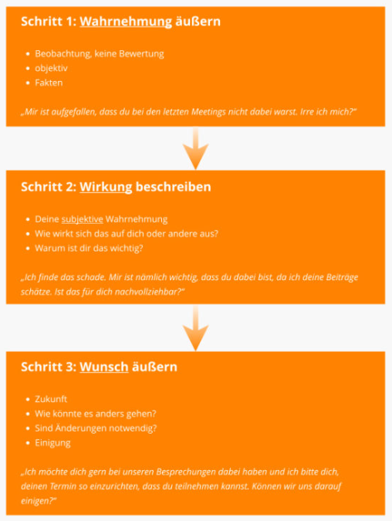
Feedbackmethode
W W W
„Die Spülmaschine ist voll.“
https://begeisterungsland.de/feedback-geben/

Slide 103
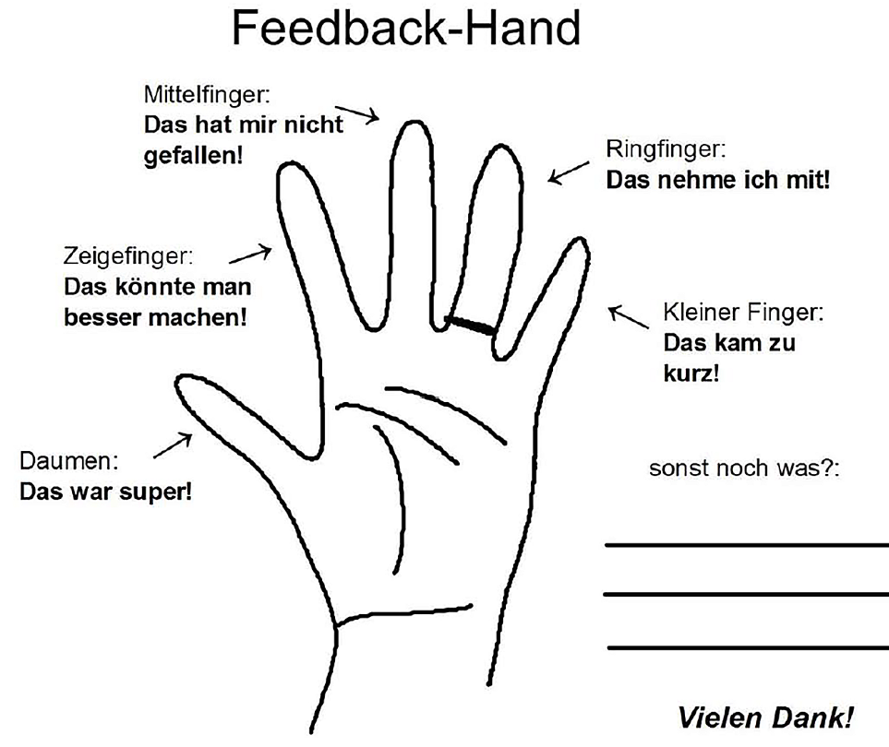
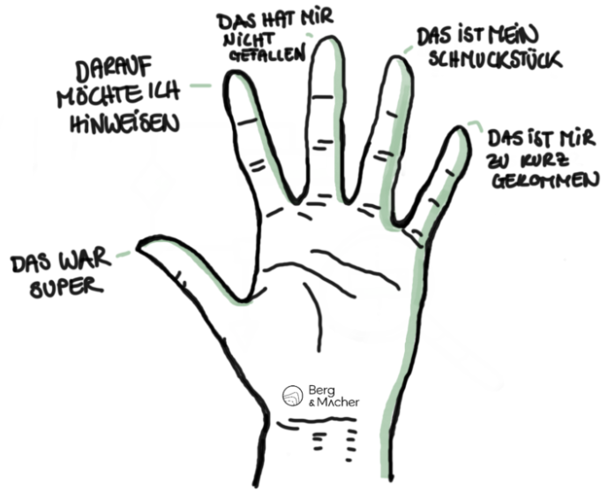
Feedbackmethode
5-Finger-Feedback
https://www.lmz-bw.de/medienbildung/themen-von-f-bis-z/medienbildung-theoretische-grundlagen/definitionen-von-medienkompetenz-und-methoden/methoden/feedback-hand
https://berg-macher.com/agile-organisation-7-praxis-tipps-fuer-die-erfolgreiche-transformation/

Slide 104
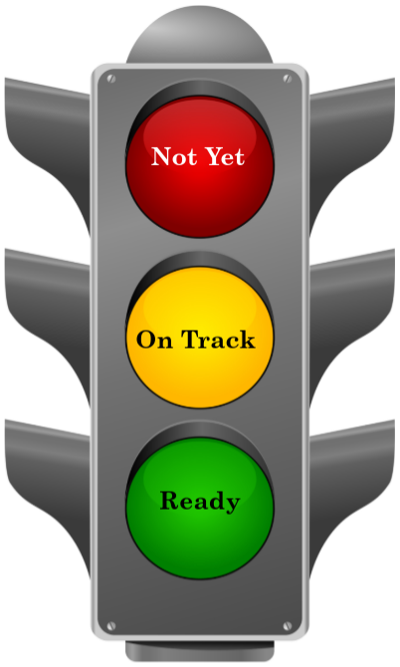
Feedbackmethode
Ampel Feedback
Methode zur Reflexion mit drei Farben
Möglichkeit zur individuellen Anpassung an die Situation
Bedenke: Du bist Lernbegleiter:in Du hilft bei der
  Entwicklung von Fähigkeiten
Rot
Nicht gut
Potential zur Verbesserung, weil …
Potential zur Entwicklung ist groß, weil …
Ich habe es nicht verstanden, weil …
Gelb
Nicht gut, aber auch nicht schlecht
Etwas Potential zur Verbesserung, weil …
Potential zur Entwicklung ist kaum vorhanden, weil …
Ich habe fast alles verstanden, weil …
Grün
Ist gut gelaufen
Kaum Potential zur Verbesserung, weil …
Ich habe alles verstanden, weil …
Mein Lieblingsbestandteil war XY, weil …
"Dieses Foto" von Unbekannter Autor ist lizenziert gemäß CC BY

Slide 105
Feedbackmethode
4-Felder-Tafel
EINFÜGEN

Slide 106

Arbeitsauftrag – Fallbeispiel
Bitte bearbeite Arbeitsblatt 3 „Fallbeispiel“
Formuliere dazu Dein Fallbeispiel mit einem fiktiven Patienten/einer fiktiven Patientin und einer entsprechenden Tätigkeit. Überlege Dir dazu auch beispielhaft eine anzuleitende Person.
Du hast dafür 30 Minuten Zeit.
→ Dieses Fallbeispiel ist die Grundlage für die Übung zum Feedback.

Slide 107

Praktische Übung - Feedback
Praktische Übung in Partnerarbeit
ERSTER TEIL
Setzt Euch zu zweit zusammen und übt gegenseitig das Geben von Feedback.
Nutzt dazu das 5-Finger-Feedback. Dazu eignet sich die Vorlage.
Ihr habt 10 Minuten Zeit.
ZWEITER TEIL
Setzt Euch zu zweit zusammen, gerne auch in einer neuen „Partnerkonstellation“.
Übt das gegenseitige Geben von Feedback mit der WWW-Methode.
Ihr habt dazu 10 Minuten Zeit.

Slide 108
Praktische Übung - Feedback
Nutze Dein Fallbeispiel als Grundlage für die Feedback Situation
Praktische Übung in Partnerarbeit
ERSTER TEIL
Setzt Euch zu zweit zusammen und übt gegenseitig das Geben von Feedback.
Nutzt dazu das 5-Finger-Feedback. Dazu eignet sich die Vorlage.
Ihr habt 10 Minuten Zeit.
ZWEITER TEIL
Setzt Euch zu zweit zusammen, gerne auch in einer neuen „Partnerkonstellation“.
Übt das gegenseitige Geben von Feedback mit der WWW-Methode.
Ihr habt dazu 10 Minuten Zeit.

Slide 109
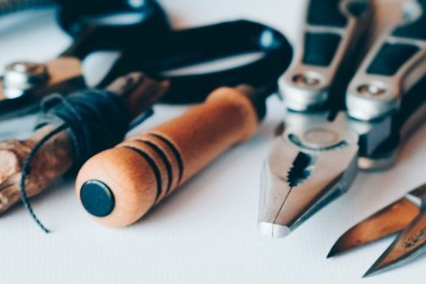
Handlungs-kompetenz

Slide 110
Handlungskompetenzen
Fach-kompetenz
Methoden-kompetenz
Sozial-kompetenz
Personal-kompetenz
Mamerow, R. (2021), S. 134

Slide 111
Handlungskompetenzen
Wie?
Was?
Fachwissen
Berufliches Handeln auf Grundlage von erworbenen Qualifikationen
Lösung von Aufgaben zielorientiert, methodengeleitet, sachgerecht & selbstständig
Praktische Fähig- & Fertigkeiten
Arbeitsmaterialien
Fähigkeit, systematische & konsequente Vorgehens-/Verfahrensweisen zu erreichen
Ökonomische & ökologische Gestaltung von Tätigkeiten
Planung & Strukturierung von Arbeitsabläufen
Gesprächsführung &Informationswiedergabe
Denk- & Reflexionsfähigkeit
Anwendung von Arbeitsmaterialien
Fach-kompetenz
Methoden-kompetenz
Sozial-kompetenz
Personal-kompetenz
Fähigkeit, Chancen, Perspektiven & Hürden als individuelle Persönlichkeit zu erkennen & zu reflektieren
Reflexion eigener Standpunkt & Grenzen
Erkennen & Vertreten von Bedürfnissen
Auseinandersetzung mit Strukturen & Denkmustern
Eigenständigkeit, Kritikfähigkeit, Selbstvertrauen, Lernkompetenz, Zuverlässigkeit, Verantwortungs- & Pflichtgefühl
Fähigkeit, soziale Beziehungen zu leben/zu gestalten, Teamfähigkeit
Interkulturelle & ethische Kompetenzen
Emotionale Kompetenz
Reflexion von Nähe & Distanz
Erfassen, verstehen von Spannungen, Auseinandersetzung damit, Konfliktfähigkeit
Entwicklung sozialer Verantwortung
Empathie, Toleranz, Solidarität
Kommunikationsfähigkeit
Umgang mit Arbeitsmaterialien (auch mit anderen)
Wer?
Wie?
Mamerow, R. (2021), S. 134

Slide 112
Handlungskompetenz
Fachkompetenz
Ziel:
Anzuleitende:r kennt die Gründe, warum Tätigkeit XYZ durchgeführt wird und beschreibt diese.
Methode:
Lernauftrag im Vorgespräch klären
Anzuleitende:r erklärt mit eigenen Worten kurz die Definition, Indikation, Kontraindikation
Konkret:
Abfrage der Fachkompetenz ist bereits mit Auszubildenden Lisa erfolgt
Fach-kompetenz
Methoden-kompetenz
Sozial-kompetenz
Personal-kompetenz

Slide 113
Handlungskompetenz
Fachkompetenz
Ziel:
Anzuleitende:r kennt die Indikationen und Kontraindikationen einer pflegerischen Tätigkeit und benennt diese eigenständig.
Methode:
Wissensabfrage vor der Anleitung mittels Spiel
Anzuleitende:r erklärt mit eigenen Worten die Definition, Indikation, Kontraindikation
Konkret:
Anzuleitende:r vertieft mithilfe eines Legespiels/Kreuzworträtsels das Wissen
Fach-kompetenz
Methoden-kompetenz
Sozial-kompetenz
Personal-kompetenz

Slide 114
Handlungskompetenz
Methodenkompetenz
Ziel:
Anzuleitende:r stellt die Materialien für Tätigkeit selbstständig zusammen und richtet diese.
Methode:
Anzuleitende:r erlernt bspw. durch 4 Stufenmethode und mithilfe von Checkliste das Zusammenstellen und Richten der Materialien
Konkret:
Auszubildende Lisa hat bereits mehrfach mit Praxisanleitenden und mittels Checkliste Materialien zusammengestellt und gerichtet und bereitet diese heute ohne Hilfe vor
Fach-kompetenz
Methoden-kompetenz
Sozial-kompetenz
Personal-kompetenz

Slide 115
Handlungskompetenz
Sozialkompetenz
Ziel:
Anzuleitende:r geht auf die Reaktionen und Bedürfnisse des Zuversorgenden ein
Methode:
Anzuleitende:r beobachtet Tätigkeit sowie die Reaktion/Bedürfnisse des Zuversorgenden
Anzuleitende:r reagiert auf die Reaktionen/Bedürfnisse des Patienten
Konkret:
Auszubildende Lisa weiß aufgrund der häufigen Beobachtung der Tätigkeit, dass Patient:in X Reaktion Y aufweist. Lisa reagiert entsprechend und leitet die Maßnahmen ein.
Fach-kompetenz
Methoden-kompetenz
Sozial-kompetenz
Personal-kompetenz

Slide 116
Handlungskompetenz
Personalkompetenz
Ziel:
Anzuleitende:r erkennt die Nebenwirkung der Tätigkeit anhand der Reaktion des Zuversorgenden und kann sie einem Gefühl zuordnen
Methode:
Anzuleitende:r kann die Gefühle benennen und die eigenen Grenzen klar machen, z.B. erschwerter Umgang mit Erbrochenem
Konkret:
Auszubildende Lisa kann Reaktionen von Patient X erkennen und bei der Versorgung unterstützen/Versorgung übernehmen. Lisa kennt ihre eigenen Grenzen, z.B. bei der Versorgung von Patient X mit Erbrechen und kann sich Hilfe holen
Fach-kompetenz
Methoden-kompetenz
Sozial-kompetenz
Personal-kompetenz

Slide 117
Handlungskompetenz
Berufliche Handlungskompetenz
Die berufliche Handlungskompetenz ist die Summe aller Fertigkeiten, Wissensbestände und Erfahrungen, die zur Bewältigung beruflicher Aufgaben erforderlich ist.
Handlungskompetenz entfaltet sich in den Dimensionen von Fachkompetenz,
Sozialkompetenz und Personalkompetenz.
Methoden- und Lernkompetenz erwachsen aus einer ausgewogenen Entwicklung dieser drei Dimensionen.
Mamerow, R. (2021), S. 134

Slide 118
Arbeitsauftrag – Handlungskompetenz
Fach-kompetenz
Methoden-kompetenz
Sozial-kompetenz
Personal-kompetenz
Bitte bearbeite Arbeitsblatt 4 „Handlungskompetenz“.
Du hast für die Ausarbeitung 10 Minuten Zeit.
Bitte tausche Dich danach 5 Minuten mit Deinem/Deiner Sitznachbar/in aus.
Die Besprechung der Ergebnisse erfolgt im Plenum.
Handlungskompetenz

Slide 119
Kompetenznetz
Kompetenznetz soll dazu beitragen, Kompetenzen einschätzen und auswerten zu können
Ausführliche Erklärungen finden sich auf dem entsprechenden Bogen „Kompetenznetz“
Das Kompetenznetz kann im Rahmen von Gesprächen mit bspw. Auszubildenden genutzt werden
Bundesinstitut für Berufsbildung (BIBB) (Hrsg.) (o.J.) https://www.bibb.de/de/86408.php

Slide 120
Erweiterung der eigenen Handlungskompetenz
Weiterführende Literatur zur Erweiterung der eigenen Handlungskompetenz
CurAP (Hrsg.) (2020): Die neue Pflegeausbildung gestalten. Eine Handreichung für Praxisanleiterinnen und Praxisanleiter, Cottbus
ArbeitGestalten (Hrsg.) (2021): Pflegeausbildung in der Praxis. Handlungshilfe für Praxisanleitende, Berlin
Landesverband der Hebammen Nordrhein-Westfalen e.V. (Hrsg.) (2022): Leitfaden Praxisanleitung, Köln
Dokumente des BIBB

Slide 121
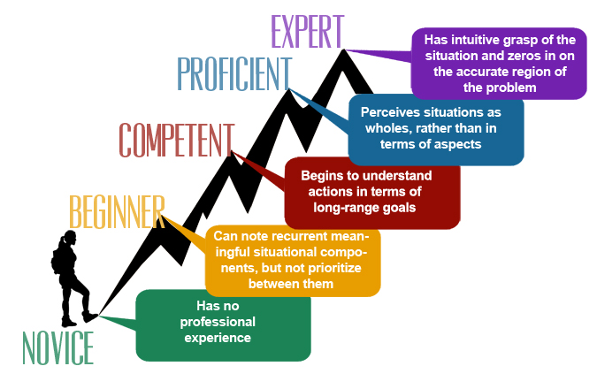
Kompetenzen & Kompetenz-entwicklung
"Dieses Foto" von Unbekannter Autor ist lizenziert gemäß CC BY-NC

Slide 122
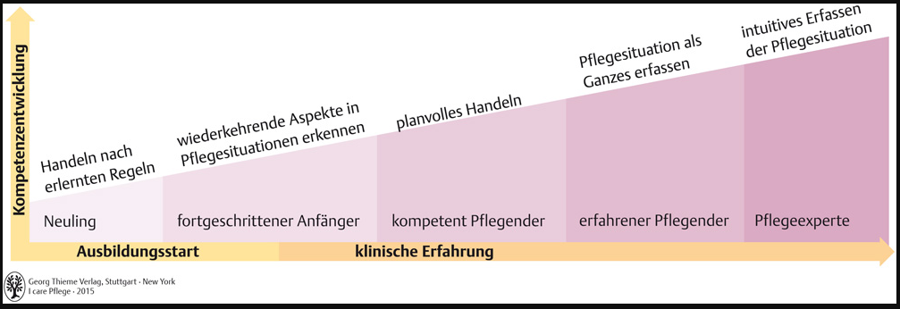
Kompetenzstufen nach P. Benner
abb-03-08-pflegekompetenz-nach-benner.jpg (1000×336) (thieme.de)

Slide 123
Kompetenzstufen
Anfänger
Fortgeschrittener Anfänger
Kompetent Pflegender
Erfahrener Pflegender
Pflegeexperte
Vgl. Freund, J./Overlander, G. (Hrsg.) (2020), S. 313

Slide 124
Kompetenzstufen
Anfänger
Fortgeschrittener Anfänger
Kompetent Pflegender
Erfahrener Pflegender
Pflegeexperte
Intuitives Erfassen von Situationen
Schnelles Erkennen von Problemen
Nach 8-10 Jahren im gleichen Tätigkeitsfeld
Nach 3-5 Jahren im gleichen Tätigkeitsfeld
Erkennen von Abweichungen & Reaktion
Erkennen von Pflegesituation als Gesamtprozess
Gutes – sehr gutes Leistungsniveau
Übernahme von beratenden Tätigkeiten für andere Mitarbeitende in anderen Kompetenzstufen
Weiterentwicklung von Qualität
Nach 2-3 Jahren im gleichen Tätigkeitsfeld
Mittel bis gute Arbeitsleistung
Gefühl den Heraus-forderungen gewachsen zu sein
Handlungen auf langfristige Ziele & Pläne ausrichten
Situationsbedingte wiederkehrende Muster werden erkannt
Arbeitsleistung entspricht Mindestanforderung
Situationen können noch nicht gänzlich eingeschätzt werden
Auszubildende
Berufseinsteiger
Mitarbeitende, die Bereich gewechselt haben
Keine/wenig Erfahrung mit realen Arbeitssituationen
Kompetenzerweiterung durch Fallbeispiele und interprofessionellen Austausch
Aufgabenübertragung zur weiteren Handlungssicherheit
Förderung von Flexibilität & Arbeitsschnelligkeit
Unterstützung durch klare Regeln, um Prioritäten zu setzen
Klare Regeln & Vorgaben
Vgl. Freund, J./Overlander, G. (Hrsg.) (2020), S. 313

Slide 125
Kompetenzstufen
Anfänger
Fortgeschrittener Anfänger
Kompetent Pflegender
Erfahrener Pflegender
Pflegeexperte
Auf welcher Kompetenzstufe befindest Du Dich und warum?
Intuitives Erfassen von Situationen
Schnelles Erkennen von Problemen
Nach 8-10 Jahren im gleichen Tätigkeitsfeld
Nach 3-5 Jahren im gleichen Tätigkeitsfeld
Erkennen von Abweichungen & Reaktion
Erkennen von Pflegesituation als Gesamtprozess
Gutes – sehr gutes Leistungsniveau
Übernahme von beratenden Tätigkeiten für andere Mitarbeitende in anderen Kompetenzstufen
Weiterentwicklung von Qualität
Nach 2-3 Jahren im gleichen Tätigkeitsfeld
Mittel bis gute Arbeitsleistung
Gefühl den Heraus-forderungen gewachsen zu sein
Handlungen auf langfristige Ziele & Pläne ausrichten
Situationsbedingte wiederkehrende Muster werden erkannt
Arbeitsleistung entspricht Mindestanforderung
Situationen können noch nicht gänzlich eingeschätzt werden
Auszubildende
Berufseinsteiger
Mitarbeitende, die Bereich gewechselt haben
Keine/wenig Erfahrung mit realen Arbeitssituationen
Kompetenzerweiterung durch Fallbeispiele und interprofessionellen Austausch
Aufgabenübertragung zur weiteren Handlungssicherheit
Förderung von Flexibilität & Arbeitsschnelligkeit
Unterstützung durch klare Regeln, um Prioritäten zu setzen
Klare Regeln & Vorgaben
Vgl. Freund, J./Overlander, G. (Hrsg.) (2020), S. 313

Slide 126

Kompetenzstufen
Anfänger
Fortgeschrittener Anfänger
Kompetent Pflegender
Erfahrener Pflegender
Pflegeexperte
Intuitives Erfassen von Situationen
Schnelles Erkennen von Problemen
Nach 8-10 Jahren im gleichen Tätigkeitsfeld
Leitung / Vorgesetzter
nutz Kompetenzstufen zur Analyse von Mitarbeitenden
legt anhand dessen Aufgaben / -Übernahme fest
steigert die Mitarbeitendenmotivation durch geeignet Aufgabenauswahl
Fördert Mitarbeitende durch angemessene Delegation
Nach 3-5 Jahren im gleichen Tätigkeitsfeld
Erkennen von Abweichungen & Reaktion
Erkennen von Pflegesituation als Gesamtprozess
Gutes – sehr gutes Leistungsniveau
Übernahme von beratenden Tätigkeiten für andere Mitarbeitende in anderen Kompetenzstufen
Weiterentwicklung von Qualität
Nach 2-3 Jahren im gleichen Tätigkeitsfeld
Mittel bis gute Arbeitsleistung
Gefühl den Heraus-forderungen gewachsen zu sein
Handlungen auf langfristige Ziele & Pläne ausrichten
Situationsbedingte wiederkehrende Muster werden erkannt
Arbeitsleistung entspricht Mindestanforderung
Situationen können noch nicht gänzlich eingeschätzt werden
Auszubildende
Berufseinsteiger
Mitarbeitende, die Bereich gewechselt haben
Keine/wenig Erfahrung mit realen Arbeitssituationen
Kompetenzerweiterung durch Fallbeispiele und interprofessionellen Austausch
Aufgabenübertragung zur weiteren Handlungssicherheit
Förderung von Flexibilität & Arbeitsschnelligkeit
Unterstützung durch klare Regeln, um Prioritäten zu setzen
Klare Regeln & Vorgaben
Vgl. Freund, J./Overlander, G. (Hrsg.) (2020), S. 313

Slide 127
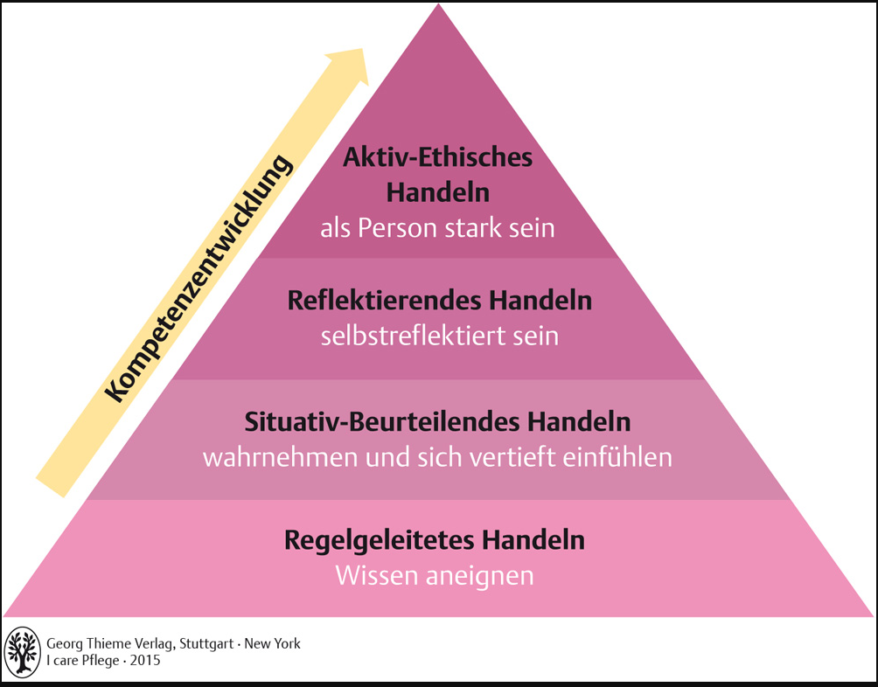
Kompetenzentwicklung nach C. Olbrich
abb-03-07-handlungsdimensionen-nach-christa-olbrich.jpg (1000×777) (thieme.de)

Slide 128
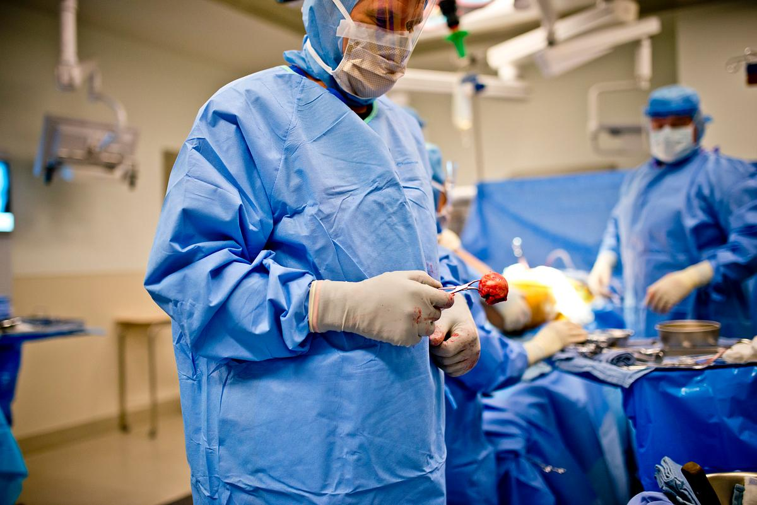
Berufsspezifische Kompetenzen

Slide 129
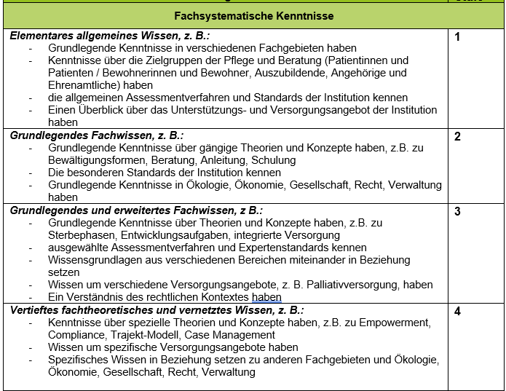
Indikatoren für die Kompetenzsteigerung
Kompetenzsteigerung in vier Stufen
Veranschaulichung der Entwicklung von Kompetenzen
Formulierungshilfe für Ziele in unterschiedlichen Kompetenzen
Formulierungshilfe für Planung von Anleitung
Formulierungshilfe für Beurteilungen
Bundesinstitut für Berufsbildung (BIBB) (Hrsg.) (o.J.) https://www.bibb.de/de/86408.php

Slide 130
Berufsspezifische Kompetenzen
Jeder Berufsgruppe liegen unterschiedliche rechtliche Vorgaben zugrunde.
Die zu erlernenden Kompetenzen sind in den jeweiligen Prüfungsverordnungen festgehalten:
Ausbildungs- und Prüfungsverordnung für die Berufe in der Krankenpflege (PflAPrV)
Ausbildungs- und Prüfungsverordnung für Anästhesietechnische- und Operationstechnische-Assistenten und Assistentinnen (ATA-OTA-APrV)
Studien- und Prüfungsverordnung für Hebammen (HebStPrV)
Ausbildungs- und Prüfungsverordnung für Notfallsanitäterinnen und Notfallsanitäter (NotSan-APrV)

Slide 131
Berufsspezifische Kompetenzen
Ausbildungs- und Prüfungsverordnung für die Berufe in der Krankenpflege (PflAPrV)
Anlage 2 – Kompetenzen für die staatliche Prüfung nach § 9 zur Pflegefachfrau oder zum Pflegefachmann (ab Seite 35)
Anlage 3 – Kompetenzen für die staatliche Prüfung nach § 26 Gesundheits- und Kinderkrankenpflegerin oder zum Gesundheits- und Kinderkrankenpfleger (ab Seite 41)
Anlage 4 – Kompetenzen für die staatliche Prüfung nach § 28 zur Altenpflegerin oder zum Altenpfleger (ab Seite 46)
Anlage 5 – Kompetenzen für die Prüfung der hochschulischen Pflegeausbildung nach § 32 (ab Seite 52)

Slide 132
Berufsspezifische Kompetenzen
Ausbildungs- und Prüfungsverordnung für Anästhesietechnische- und Operationstechnische-Assistenten und Assistentinnen (ATA-OTA-APrV)
Anlage 1 – Theoretischer und praktischer Unterricht in der Ausbildung zur Anästhesietechnischen Assistentin oder zum Anästhesietechnischen Assistenten (ab Seite 35)
Anlage 3 – Theoretischer und praktischer Unterricht in der Ausbildung zur Operationstechnischen Assistentin oder zum Operationstechnischen Assistenten (ab Seite 40)

Slide 133
Berufsspezifische Kompetenzen
Studien- und Prüfungsverordnung für Hebammen (HebStPrV)
Anlage 1 – Kompetenzen für die staatliche Prüfung zur Hebamme (ab Seite 19)

Slide 134
Berufsspezifische Kompetenzen
Ausbildungs- und Prüfungsverordnung für Notfallsanitäterinnen und Notfallsanitäter (NotSan-APrV)
Anlage 1 – Theoretischer und praktischer Unterricht
Anlage 2 – Praktische Ausbildung in genehmigten Lehrrettungswachsen
Anlage 3 – Praktische Ausbildung in geeigneten Krankenhäusern

Slide 135
Literaturverzeichnis
Ausbildungs- und Prüfungsverordnung für Anästhesietechnische- und Operationstechnische-Assistenten und Assistentinnen (ATA-OTA-APrV)
Ausbildungs- und Prüfungsverordnung für die Berufe in der Krankenpflege (PflAPrV)
Ausbildungs- und Prüfungsverordnung für Notfallsanitäterinnen und Notfallsanitäter (NotSan-APrV)
Cantiani, C. (2019): Motivation von Praxisanleitenden, in: Georg Thieme Verlag KG (2019): Psychiatrische Pflege Heute, Nr. 25, Stuttgart, S. 281-286
Denzel, S. (2019): Praxisanleiter. Pflegen, ausbilden, begleiten, 4. Aufl., Stuttgart
Klein, Z./Peters, M./Garcia González, D./Dauer, B. (2021): Empfehlungen für Praxisanleitende im Rahmen der Pflegeausbildung nach dem Pflegeberufegesetz (PflBG). Fachworkshop-Empfehlungen zur Umsetzung in der Praxis, Bonn
Mamerow, R. (2019): Praxisanleitung in der Pflege, 7. Aufl., Berlin
Schewior-Popp, (2014): Lernsituationen planen und gestalten. Handlungsorientierte Unterricht im Lernfeldkontext, 2. Aufl., Stuttgart
Studien- und Prüfungsverordnung für Hebammen (HebStPrV)

Slide 136
